Slide 1
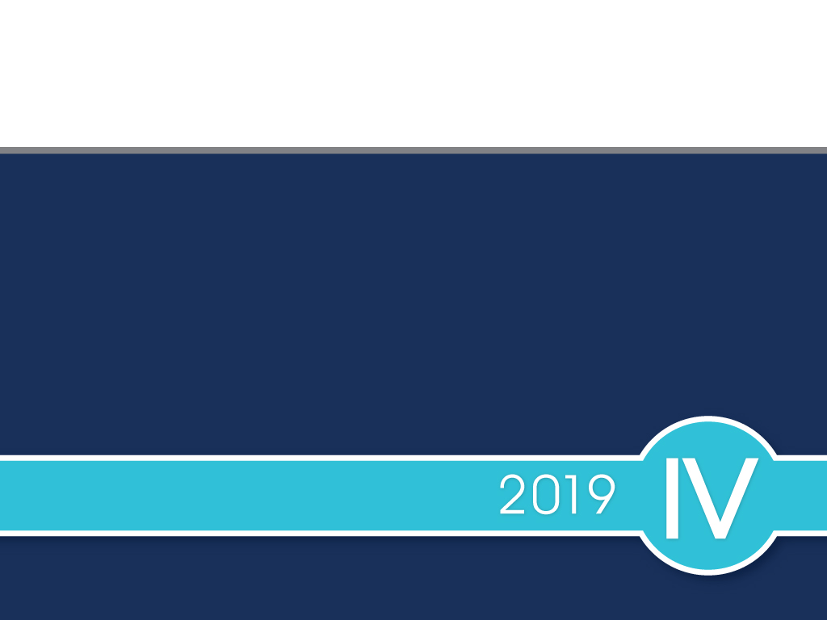

Enjeux Cliniques : Stratégies pratiques pour la prise en charge
de la FA dans le monde réel

Slide 2

Divulgation de renseignements
Conférencier - [nom du conférencier]
Relations avec des intérêts commerciaux :
Subventions/Soutien à la recherche :
Bureau des conférenciers/Honoraires :
Frais de consultation :
Brevets :
Autres :
Notes:
Notes du conférencier :

Slide 3
Divulgation de soutien commercial
Ce programme a reçu le soutien financier de BMS et Pfizer Alliance Canada sous la forme d’une subvention à l’éducation.
Ce programme a reçu un soutien non financier de BMS et Pfizer Alliance Canada sous la forme d’un soutien logistique.
Conflit(s) d’intérêt potentiel(s) :
[Nom du confériencier] a reçu des honoraires [paiement/financement, etc.] de [organisation soutenant ce programme ET/OU organisation dont le ou les produits font l’objet d’une discussion dans ce programme].
BMS et Pfizer Alliance Canada ont développé un produit (apixaban) qui sera discuté dans ce programme; elles détiennent une licence pour ce produit et tire des bénéfices de sa vente
Notes:
Notes du conférencier :

Slide 4
Atténuation des biais potentiels
Le Centre canadien de recherche en cardiologie (CCRC) évalue les conflits d'intérêts auprès de ses instructeurs, planificateurs et gestionnaires et de toute autre personne qui pourrait avoir un contrôle sur le contenu des activités de FMC. Tous les conflits d'intérêts pertinents sont minutieusement examinés par le CCRC en ce qui a trait au juste équilibre, à l'objectivité scientifique des études présentées dans le cadre du programme ainsi qu'aux recommandations sur les soins aux patients. Le CCRC s'est engagé à offrir à ses apprenants des activités de FMC et des documents connexes de grande qualité qui font la promotion des améliorations ou de la qualité dans le milieu des soins de santé, et non d'un produit exclusif présentant un intérêt commercial précis.
Le conférencier a divulgué l'ensemble de ses conflits d'intérêts potentiels avant la mise en œuvre du programme. Le contenu scientifique présenté dans le cadre du présent programme est fondé sur des données probantes, et tout le contenu relatif à la pharmacothérapie est conforme à l'étiquette du produit. Le programme a été examiné par des pairs et est agréé à l'échelle nationale par le Collège des médecins de famille du Canada.
[Nom du conférencier] a divulgué les renseignements sur ses conflits d'intérêts potentiels au début de la présentation.
Notes:
Notes du conférencier :

Slide 5

Développement du programme
Ce programme a été planifié par le Centre canadien de recherche en cardiologie , un organisme universitaire sans but lucratif, afin d’assurer l’intégrité scientifique, l’objectivité et la modération.
Ce programme a bénéficié d’une subvention à l’éducation et d’un soutien non financier
de BMS et de Pfizer Alliance Canada
Notes:
Notes du conférencier :

Slide 6
Comité directeur
George Honos, M.D. Président du programme Enjeux Cliniques Cardiologue Directeur médical du regroupement clientèle cardiovasculaire, CHUM Professeur agrégé de médecine Université de Montréal Montréal, Québec
Jacques Bouchard M.D.
Professeur agrégé de médecine clinique
Université Laval , Québec
Chef, département de médecine
Hôpital de la Malbaie . Québec
Paul Dorian, M.D. Cardiologue Directeur, Division de cardiologie Professeur de médecine Hôpital St. Michael Université de Toronto Toronto, Ontario
Indy (Indraneel) Ghosh, M.D.
Professeur de clinique adjoint, Université McMaster
Urgentiste au sein de Trillium Health Partners
Shaun Goodman, M.D.
Chef adjoint, Division de cardiologie, Hôpital St. Michael
Professeur et président, Fondation des maladies du cœur et de l’AVC de l’Ontario (Polo), Département de médecine, Université de Toronto
Professeur adjoint, Département de médecine, Université d’Alberta
Jeffrey Habert, M.D.
Médecin de famille
Professeur adjoint
Université de Toronto
Département de médecine familiale et communautaire Toronto, Ontario
Sylvain Lanthier, M.D. Neurologue
Programme neuro-vasculaire, CHUM
Professeur agrégé, Université de Montréal
Montréal, Québec
John K. Marshall, M.D.
Professeur de médecine et Directeur de la Division de gastro-entérologie
Université McMaster
Hamilton, Ontario
L. Brent Mitchell, M.D. Cardiologue - Électrophysiologiste Professeur, Département des sciences cardiaques
Libin Cardiovascular Institute of Alberta
Université de Calgary Calgary, Alberta
Daniel Ngui, M.D.
Médecin de famille Chef clinique, Fraser Street Medical
Professeur agrégé de clinique
Département de médecine familiale de l’Université de C.-B. Vancouver, Colombie-Britannique
Isabelle Noiseux, M.D.
Directrice adjointe à la direction de la formation professionnelle
FMOQ
Faisal Rehman, M.D.
Professeur de médecine
École de médecine et de dentisterie Schulich
Université de Western Ontario, Ontario
Notes:
Notes du conférencier :

Slide 7

Objectifs d’apprentissage
À la fin de cette activité, le participant sera en mesure de :
Sélectionner des options thérapeutiques personnalisées pour la prévention des AVC en présence de FA (FA) en se fondant sur les lignes directrices de pratique clinique canadiennes actuelles et sur l’expérience rassurante du « monde réel »
I
II
Évaluer et optimiser le risque hémorragique chez les patients atteints de FA nécessitant un traitement à long terme par un AOD pour prévenir un AVC
III
Prendre des mesures pour assurer le choix de schémas posologiques appropriés et l’observance à long terme de l’anticoagulation orale chez les patients atteints de FA

Slide 8

1 cas d’AVC sur 3 après l’âge de 65 ans est attribué à la FA
20 % des patients meurent et 60 % présentent une incapacité majeure après un AVC embolique
Bien que l’anticoagulation soit un traitement efficace en présence de FA, la prévention de l’AVC ne reflète que lentement la pratique fondées sur l’expérience clinique.
Les données du monde réel révèlent que chez une part importante de patients atteints de FA qui bénéficieraient d’une anticoagulation, celle-ci n’est pas adéquate.
Pour une grande part, ce traitement sous-optimal est dû à la sous-utilisation et au dosage inapproprié des anticoagulants oraux directs (AOD).
Canadian Journal of Cardiology 34 (2018) 1412e1425
Notes:
Notes du conférencier :

Slide 9
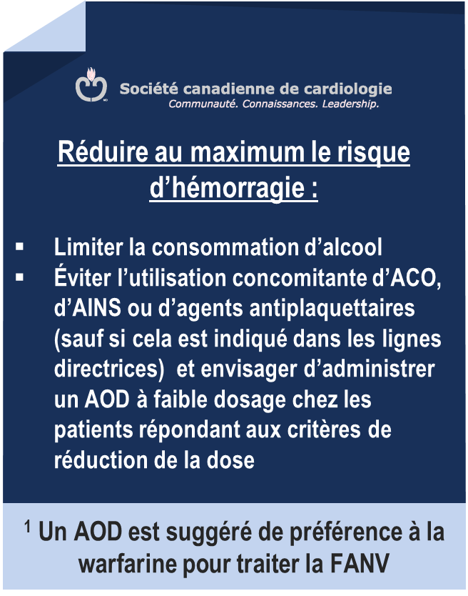
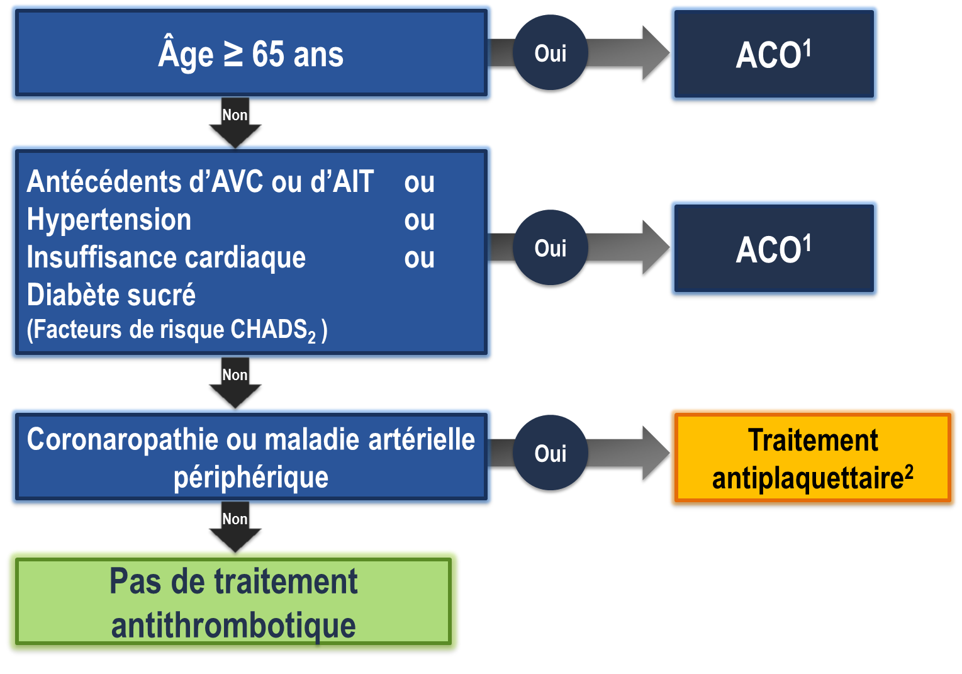
L’algorithme de la SCC (CHADS-65) pour le traitement par un ACO en présence de FA
¹ Il est préférable d’utiliser un AOD à la warfarine en présence de FA non valvulaire
² Les options thérapeutiques incluent une monothérapie antiplaquettaire (AAS 81-100 mg/jour) seule; ou en association à un deuxième agent antiplaquettaire (p. ex., le clopidogrel 75 mg/jour ou le ticagrelor 60 mg BID), ou un agent antithrombotique (rivaroxaban 2,5 mg BID)
Andrade JG et al. Can J Cardiol 2018;34:1371-1392
CCS AF Guidelines. Can J Cardiol. 2016; 32: 1170-1185
Notes:
Notes du conférencier :
Cette diapositive est nouvelle et importante et est issue de la mise à jour 2018 (la case à droite provient de la mise à jour 2016) des lignes directrices canadiennes sur la FA.
Deux points clés à souligner : le signe (*) indique qu’un AOD devrait être choisi de préférence à un AVK pour l’anticoagulation. La zone ombrée à droite souligne que tous les efforts doivent être faits pour choisir la posologie d’AOD appropriée sur la base de l’âge, de la taille et de la fonction rénale ainsi que pour minimiser le risque hémorragique en remédiant à tous les facteurs de risque hémorragique modifiables présents.
Il n’est plus nécessaire de calculer le score HASBLED d’un patient étant donné qu’il n’a pas d’impact sur le traitement (la plupart des patients sont sous anticoagulants s’ils présentent un risque accru.)
Le Canada n’a pas adopté le système d’évaluation CHADSVASC pour déterminer l’admissibilité à l’anticoagulation dans la FA. Le seuil annuel de risque d’AVC embolique est établi à 1,5 % et on pense qu’un patient atteint de maladie vasculaire âgé de 64 ans ou moins et ayant un score CHADS2 = 0 présente un risque annuel d’AVC inférieur à 1,5% sur la base de l’interprétation des grandes séries de données disponibles actuellement.

Slide 10

Définition opérationnelle de la FA non valvulaire
La FA « valvulaire » inclut :
Valve cardiaque mécanique
Sténose de la valve mitrale (SM) rhumatismale modérée ou sévère *
La FANV (AF « non valvulaire ») inclut donc :
Régurgitation mitrale (RM)
Sténose aortique (SA)
Insuffisance aortique (IA)
Implantation antérieure (3-6 mois) de bioprothèses valvulaires
Chirurgie antérieure (3-6 mois) de réparation valvulaire
* Il n’a pas été établi clairement que les patients ne présentant qu’une SM légère ou ayant subi une commissurotomie mitrale doivent être considérés comme étant atteints d’une FA « valvulaire »
Macle L et al. Can J Cardiol 31:1207-18, 2015
De Caterina R, et al. Eur Hear J 2014;35:3328-35
Notes:
Notes du conférencier :
Il faut rappeler aux médecins que la FANV touche les patients qui ne sont PAS porteurs de prothèse valvulaire cardiaque OU qui ne sont pas atteints d’une maladie rhumatismale de la valve mitrale (relativement rare au Canada de nos jours). Les patients présentant TOUTES les formes de maladie valvulaire cardiaque, incluant les bioprothèses valvulaires, répondent au diagnostic de FANV!

Slide 11
ERC utilisant des AOD vs la warfarine Caractéristiques initiales
 | RE-LYª ^{(Dabigatran)} | ROCKET-AF^{b} ^{(Rivaroxaban)} | ARISTOTLE^{c} ^{(Apixaban)} | ENGAGE AF^{d} ^{(Edoxaban)}
Randomisation, N | 18 113 | 14 264 | 18 201 | 21 105
Âge , année | 72±9 | 73 [65-78] | 70 [63-76] | 72 [64-78]
Sexe féminin, % | 37 | 40 | 35 | 38
FA paroxystique, % | 32 | 18 | 15 | 25
Naïfs d’AVK, % | 50 | 38 | 43 | 41
Utilisation d’AAS, % | 40 | 36 | 31 | 29
CHADS 2
0-1
2
3-6
Connolly SJ, et al. N Engl J Med. 2009;361:1139-1151^{[3];}
Patel MR, et al. N Engl J Med. 2011;365:883-891^{[4];}
Granger CB, et al. N Engl J Med. 2011;365:981-992^{[5];}
Giuliano RP, et al. N Engl J Med. 2013;369:2093-2104.^{[6}
Notes:
Notes du conférencier :
Plus de 70 000 patients qui ont reçu différents AOD comparativement à la warfarine (mais qui n’ont pas été comparés entre eux) ont été étudiés prospectivement.
L’âge moyen était de plus de 70 ans dans chaque étude (la FA est une arythmie des sujets âgés). Les comorbidités, et par conséquent les défis du traitement, sont très fréquents!
Les femmes représentaient jusqu’à 40% des sujets répartis au hasard dans ces études (pour une fois bien représentées, les résultats s’appliquant à elles)!
L’utilisation d’AAS était autorisée dans chaque étude si cela était indiqué par l’investigateur (jusqu’à 40% des patients recevaient de l’AAS en concomitance). Cela nous permet de voir l’effet important de l’association AAS+AOD ou AAS + warfarine sur le risque hémorragique et souligne l’importance d’arrêter l’AAS (et les AINS) lorsque cela est possible lorsqu’on prescrit un AOD
Ces études ont réparti au hasard des patients atteints de FA présentant une large gamme de risques annuels d’AVC et d’embolie systémique sur la base de leur score CHADS2. Deux des quatre études ont réparti au hasard des patients ayant un faible risque démontré par leur score CHADS2 (0 à 1), alors que les deux autres se sont concentrées sur les patients atteints de FA présentant un risque annuel plus élevé. Ces résultats ont des implications évidentes lorsqu’on s’efforce de comparer les résultats d’efficacité et d’innocuité des AOD vs la warfarine en utilisant des comparaisons indirectes et des méta-analyses.

Slide 12
Les AOD comparativement à la warfarine Comparaisons indirectes d’après les résultats d’études cliniques
 | Apixaban¹ ^{(eliquis)} | Dabigatran 110² ^{(Pradaxa)} | Dabigatran 150² ^{(Pradaxa)} | EDOXABAN 60 ^{(lixiana)} | Rivaroxaban³ ^{(Xarelto)}
AVC/ES
Hémorragie majeure
Hémorragie intracrânienne
Hémorragie digestive
Mort de toutes causes
Jusqu’à présent, il n’existe pas d’études comparant l’apixaban, le dabigatran, l’édoxaban et le rivaroxaban. Une comparaison de leur efficacité et de leur innocuité n’a donc pas été établie.
Augmentation significative
Réduction significative
Pas de différence significative
Granger et al., NEJM 2011; 365: 981-992
Connolly et al., NEJM 2009; 361: 1139-1151
Patel et al., NEJM 2011; 365: 884-891
Giuliano RP et al NEJM 2013; 369:2091
Notes:
Notes du conférencier :
Cette diapositive montre des données d’efficacité et d’innocuité clés vs la warfarine issues de quatre études majeures sur les AOD : RE-LY, ROCKET, ARISTOTLE et ENGAGE
L’apixaban et le dabigatran 150 mg étaient associés à une réduction significative du nombre d’AVC/ES vs la warfarine.
L’apixaban, le dabigatran 110 mg et l’édoxaban étaient associés à une réduction significative du nombre d’hémorragie majeure vs la warfarine.
Tous les AOD étaient associés à une réduction significative du nombre d’hémorragie intracrânienne (HIC) comparativement à la warfarine.
Le dabigatran 150 mg, l’édoxaban et le rivaroxaban étaient associés à une augmentation du taux d’hémorragie gastrique vs la warfarine.
L’apixaban était associé à une réduction significative de la mortalité comparativement à la warfarine.
Définition de l’hémorragie majeure :
RE-LY : une réduction du taux d’hémoglobine d’au moins 20 g par litre, une transfusion d’au moins 2 unités de sang ou une hémorragie symptomatique dans deux régions ou organes importants.
ROCKET : hémorragie cliniquement manifeste associée à l’issue suivante : issue fatale, impliquant une région critique (i.e., intracrânienne, intramédulaire, intra-oculaire, pericardique, intra-articulaire, intramusculaire avec syndrome du compartiment ou rétropéritonéale) ou hémorragie cliniquement manifeste associée à une chute du taux d’hémoglobine de ≥ 2 g/dL ou entraînant une transfusion de ≥ 2 unités de concentré de globules rouge ou de sang entier.
ARISTOTLE : hémorragie cliniquement manifeste associée à une baisse du taux d’hémoglobine d’au moins 2 g par dL ou entraînant une transfusion d’au moins 2 unités de concentré de globules rouges, survenant dans une région critique ou entraînant la mort.
ENGAGE : Définition de la Société internationale de thrombose et d’hémostase : hémorragie cliniquement manifeste associée à une baisse du taux d’hémoglobine d’au moins 2 g par dL ou entraînant une transfusion d’au moins 2 unités de concentré de globules rouges, survenant dans une région critique ou entraînant la mort.
Références :
﻿Connolly SJ, et al; for the RE-LY Steering Committee and Investigators. Dabigatran versus warfarin in patients with atrial fibrillation. N Engl J Med 2009; 361:1139-1151.
Connolly SJ, et al; for the RE-LY Investigators. Newly identified events in the RE-LY trial. N Engl J Med 2010; 363(19):1875-1876.
Patel MR, et al; and the ROCKET AF Steering Committee for the ROCKET AF Investigators. Rivaroxaban versus warfarin in nonvalvular atrial fibrillation. N Engl J Med 2011; 365:883-891.
Granger CB, et al; for the ARISTOTLE Committees and Investigators. Apixaban versus warfarin in patients with atrial fibrillation. N Engl J Med 2011; 365:981-992

Slide 13
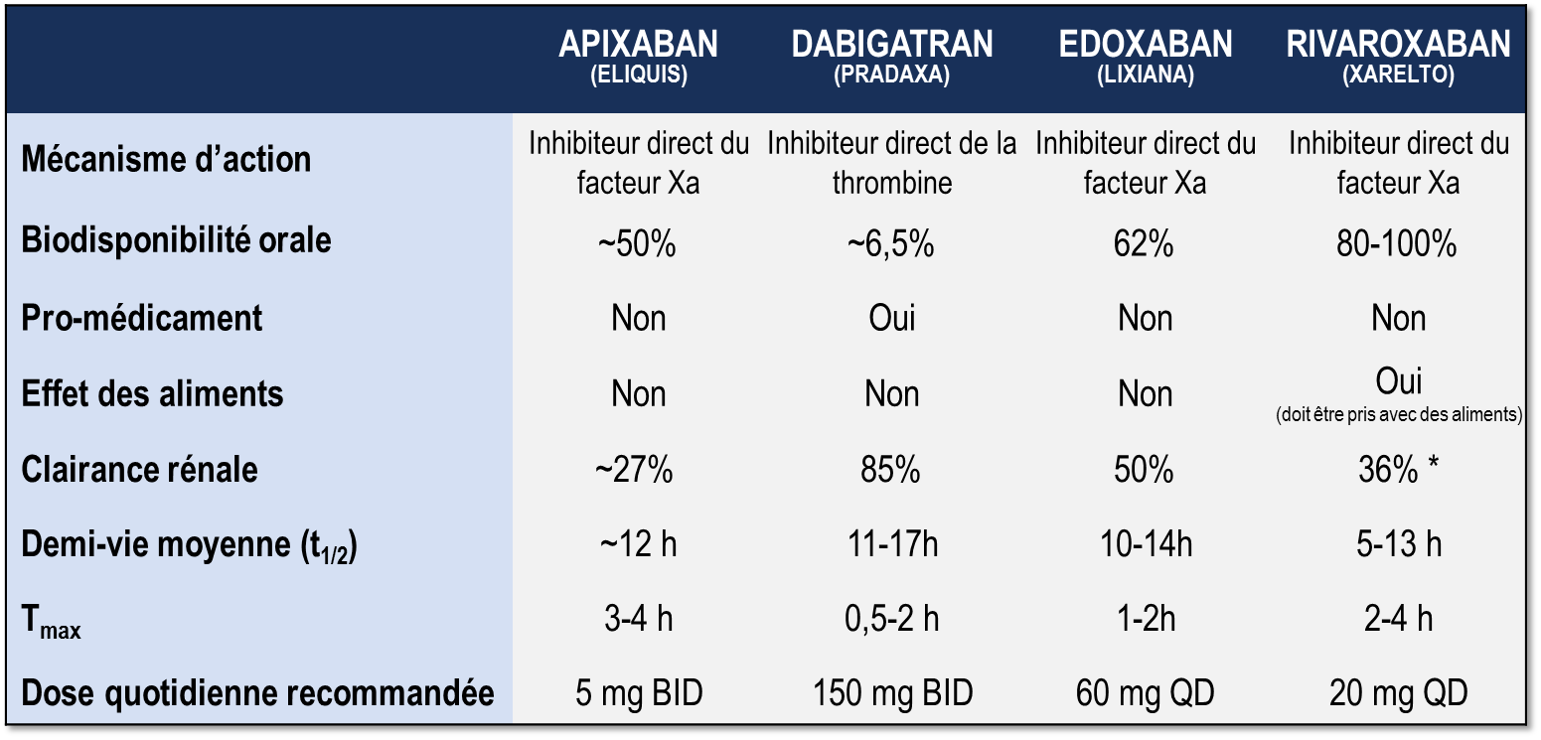
Prévention des AVC en présence de FA : Pharmacologie et dosage cliniques des AOD
Pfizer Canada Inc./BMS Canada. Eliquis (apixaban) Product Monograph, June 16, 2016.
Boehringer Ingelheim Canada Ltd. Pradaxa (dagbatran) Product Monograph. August 11, 2016.
Bayer Inc. Xarelto (rivaroxaban) Product Monograph. July 20, 2015.
Daiichi Sankyp Inc. Lixiana (edoxaban) Product Monograph. November 2, 2016.
* La clairance rénale du rivaroxaban est de 66 % et celle de son métabolite actif est de 36 %
Notes:
Notes du conférencier :
Dans les essais cliniques, les AOD peuvent être différenciés sur la base de leur efficacité et du risque hémorragique (et sur la base de notre expérience actuelle et future dans le monde réel …) tout en reconnaissant les limites des comparaisons cliniques indirectes. Les AOD peuvent également être différenciés sur la base d’autres facteurs qui sont résumés dans cette diapositive. Les paramètres tels qu’une fonction rénale limite, une susceptibilité à la dyspepsie, un apport alimentaire irrégulier, la nécessité d’une préparation du médicament dans un emballage en plaquettes, une dysfonction cognitive et une inobservance d’une posologie BID, etc. peuvent entrer en compte dans la sélection du médicament optimal pour un patient donné!
Le Tmax de tous les AOD est de 2 à 4 heures seulement. Cela signifie que contrairement à la warfarine, l’effet anticoagulant est rapide, c’est-à-dire de 2 heures après administration uniquement. Cela a d’importantes implications pour le « relais » héparine qui n’est plus nécessaire avec les AOD ainsi que pour le délai pour reprendre le traitement par un AOD après l’intervention.
Tous les AOD ont une courte demi-vie de 12 heures chez les patients dont la fonction rénale est préservée (CrCl > 60 mL/min). C’est un avantage majeur par rapport à la warfarine qui a une demi-vie de 36 heures ou plus selon la fonction hépatique. La plupart des interventions à risque hémorragique intermédiaire ou élevé peuvent être réalisées dans un délai de 1 à 2 jours respectivement après l’arrêt de l’AOD, le délai étant plus long en cas de dysfonction rénale. De plus, une hémorragie majeure peut généralement être maîtrisée avec des mesures locales et de soutien, étant donné que l’effet de l’AOD se dissipe rapidement. Des antidotes spécifiques des AOD sont donc rarement nécessaires.

Slide 14
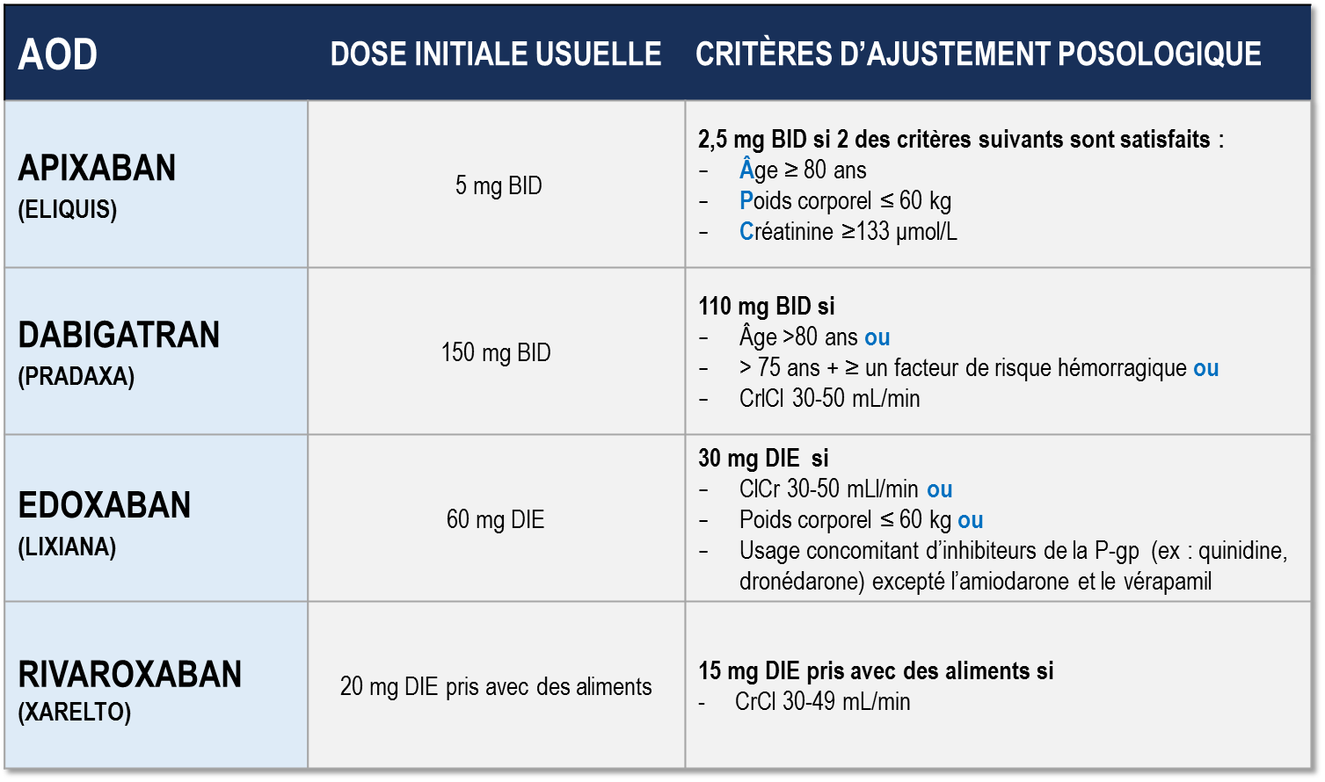
Considérations posologiques pour les AOD
Pfizer Canada Inc./BMS Canada. Monographie d’Eliquis (apixaban),, 2018.
Boehringer Ingelheim Canada Ltd. Monographie de Pradaxa (dagbatran) . 11 août 2016.
Bayer Inc. Monographie de Xarelto (rivaroxaban). 2018.
Daiichi Sankyp Inc. Monographie de Lixiana (edoxaban). 2017
Notes:
Notes du conférencier :
Diapositive indispensable résumant les facteurs à pendre en considération pour ajuster la posologie des différents AOD actuellement disponibles au Canada par rapport à la dose plus élevée administrée par défaut.
CrCl is calculated using the Cockgroft Gault formula

Slide 15
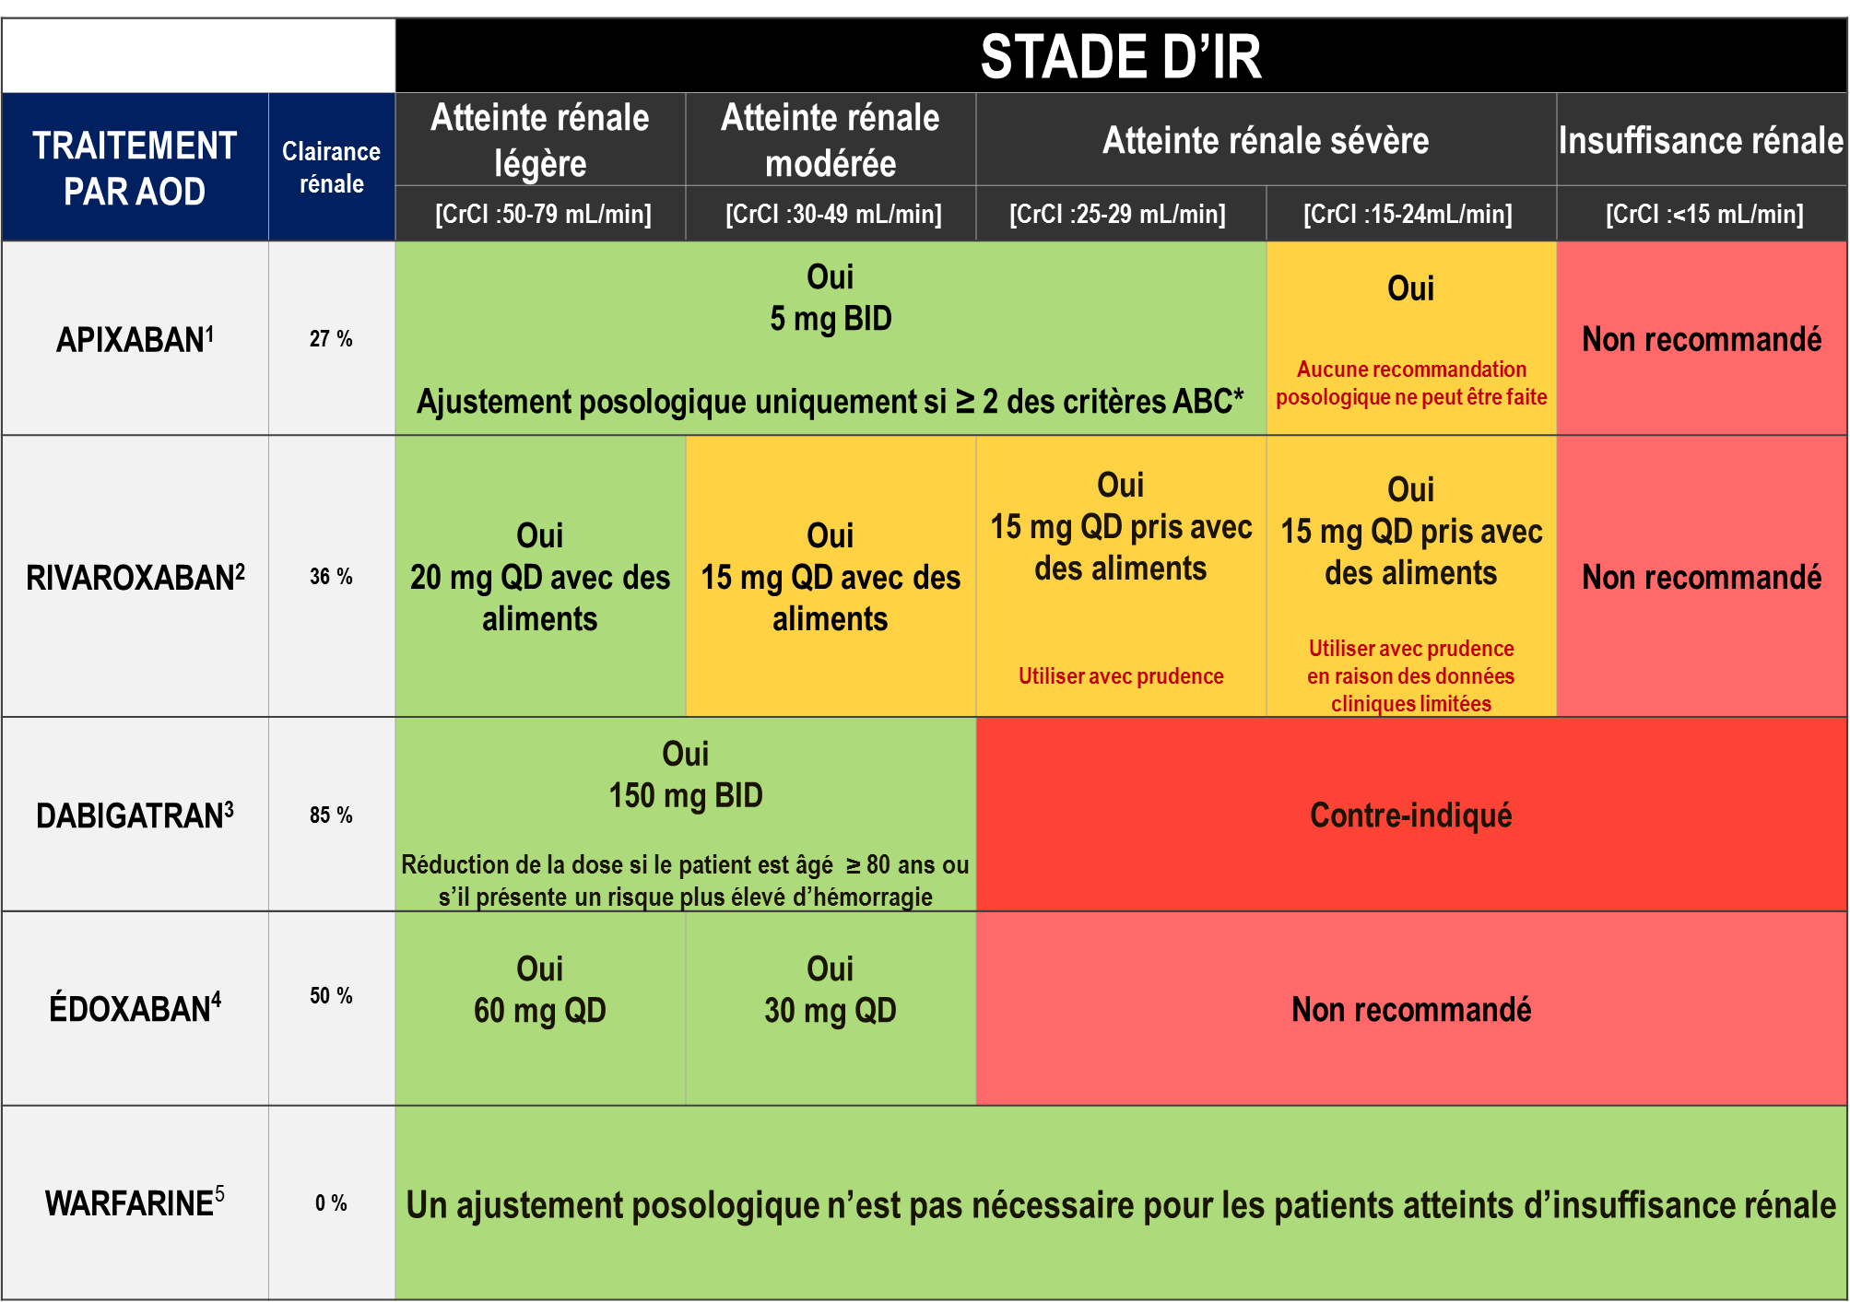
Recommandations relatives à la posologie des AOD chez les patients en FA présentant une atteinte rénale selon la monographie canadienne des produits
Pfizer Canada Inc./BMS Canada. Eliquis (apixaban) Product Monograph, 2018.
Boehringer Ingelheim Canada Ltd. Pradaxa (dagbatran) Product Monograph. August 11, 2016.
Bayer Inc. Xarelto (rivaroxaban) Product Monograph. 2018.
Daiichi Sankyp Inc. Lixiana (edoxaban) Product Monograph. 2017.
Notes:
Notes du conférencier :
L’apixaban et le rivaroxaban peuvent être des options raisonnables pour Melvin en raison de leur plus faible clairance rénale
Les lignes directrices sur la FA de la SCC mettent en garde contre l’utilisation d’un AOD lorsque la CrCl est inférieure à 30 mL/min en raison de l’exclusion de ces patients des ECR clés comparant les AOD à la warfarine.
Santé Canada a approuvé l’utilisation de l’apixaban et du rivaroxaban jusqu’à une CrCl de 15 mL/min sur la base de la pharmacocinétique
La FDA a également approuvé l’utilisation de l’apixaban jusqu’à une CrCl de 15 mL/min

Slide 16
Antidotes des AOD
Andexanetª ^{(PRT064445)} | Antidote pour les inhibiteurs du facteur Xa Protéine recombinante se liant au site de l’inhibiteur du facteur Xa
Aripazine^{b} ^{(PER977)} | Antidote pour les inhibiteurs du facteur Xa, les inhibiteurs directs de la thrombine, les héparines de bas poids moléculaire et le fondaparinux Petite molécule synthétique; effet d’inversion par la liaison directe à l’anticoagulant
Idarucizumab^{c} ^{(BI 655075)} | Antidote pour les inhibiteurs directs de la thrombine Fragment d’anticorps entièrement humanisé
a. Clinicaltrials,gov; NCT01758432 16; b Dolgin E. Nat Med. 2013;19:251(17), c, Clinicaltrials.gov;NCT01955720.{18}
Notes:
Notes du conférencier :
Points clés :
L’idarucizumab (Praxbind™) est approuvé aux É.-U. ainsi qu’au Canada pour neutraliser rapidement l’effet du dabigatran dans des situations exceptionnelles. Celles-ci incluent la nécessité nouvelle d’une chirurgie (traumatisme majeur), la nécessité d’une thrombolyse en raison d’un AVC ischémique et une surdose suspectée de dabigatran)
L’andexanet Alpha (AndexXa™) a été approuvé par la FDA américaine en mai 2018, mais attend toujours a l’approbation de Santé Canada. C’est une protéine recombinante qui agit comme un leurre et se lie aux inhibiteurs oraux directs du facteur Xa (apixaban, rivaroxaban, édoxaban), les sequestrant ainsi et neutralisant leur effet anticoagulant. Comme pour l’idarucizumab, on prévoit une utilisation extrêmement sélective une fois qu’il sera approuvé dans ce pays.
Il est important de garder à l’esprit que tous les antidotes des AOD entraînent potentiellement des complications thrombotiques (p. ex., IM, AVC ischémique) pouvant atteindre un taux de 5% à un mois. Le risque-bénéfice de leur utilisation devrait donc être soigneusement individualisé.

Slide 17

Quels sont les schémas d’utilisation de doses réduites au Canada?
Notes:
Notes du conférencier :

Slide 18
Utilisation appropriée des agents antithrombotiques chez les patients canadiens atteints de FANV
7 019 patients atteints de FANV proviennent de 735 cabinets de médecins généralistes
Plus de 90% des patients ayant un score CHADS₂ >1 reçoivent un anticoagulant oral
MAIS ….
Plus de 50 % des patients sous ACO reçoivent de la warfarine
Chez 30,9% des patients sous warfarine , le temps dans la zone thérapeutique est < 65%
Parmi les patients sous AOD, 11,7 % recevaient une dose inappropriée
Chez 7,4 %, le médicament était sous-dosé
Chez 4,3 %, le médicament était surdosé
Chez 3,2 % des patients sous AOD, le médicament était contre-indiqué en raison d’une dysfonction rénale
FANV : FA non valvulaire
Bell AD, et al. Am J Cardiol. 2016 Apr 1;117(7):1107-11
Notes:
Notes du conférencier :

Slide 19
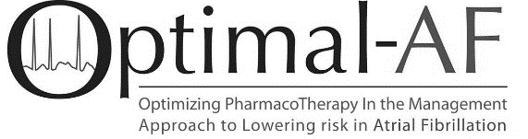
Doses des AOD et concordance *
Apixaban (n=556⁺)
Dabigatran (n=181⁺)
Rivaroxaban (n=369⁺)
*En accord avec les recommandations posologiques figurant dans la monographie des produits de Santé Canada
⁺Informations posologiques disponibles
Non-vitamin K antagonist Oral Anticoagulant (NOAC) Use and Dosing in Canadian Practice: Insights from the Optimizing PharmacoTherapy in the Management Approach to Lowering risk in Atrial Fibrillation (OPTIMAL-AF) Program - CCS 2018 Poster Presentation
Notes:
Notes du conférencier :
Parmi les 556 patients atteints de FA sous apixaban, 23% ont reçu une dose réduite de 2,5 mg bid dont environ la moitié (13% du total) ne satisfaisait pas 2 des trois critères “ABC” (âge ≥ 80 ans, poids corporel ≤ 60 kg, créatinine ≥ 133)
Parmi les 181 patients sous dabigatran, 38% recevaient la faible dose de 110 mg bid et seulement 4% recevaient une dose qui était en désaccord avec les lignes directrices canadiennes actuelles
Parmi les 369 patients sous rivaroxaban, 18% recevaient la faible dose et chez 8 % d’entre eux, la dose avait été réduite à 15 mg par jour de façon inappropriée.
Dans l’ensemble, le message est qu’il y a place à amélioration par une plus grande dissémination des connaissances.

Slide 20
À quoi servent les données du monde réel?
Quels sont les résultats dans le monde réel chez les patients recevant des AOD?
Notes:
Notes du conférencier :

Slide 21
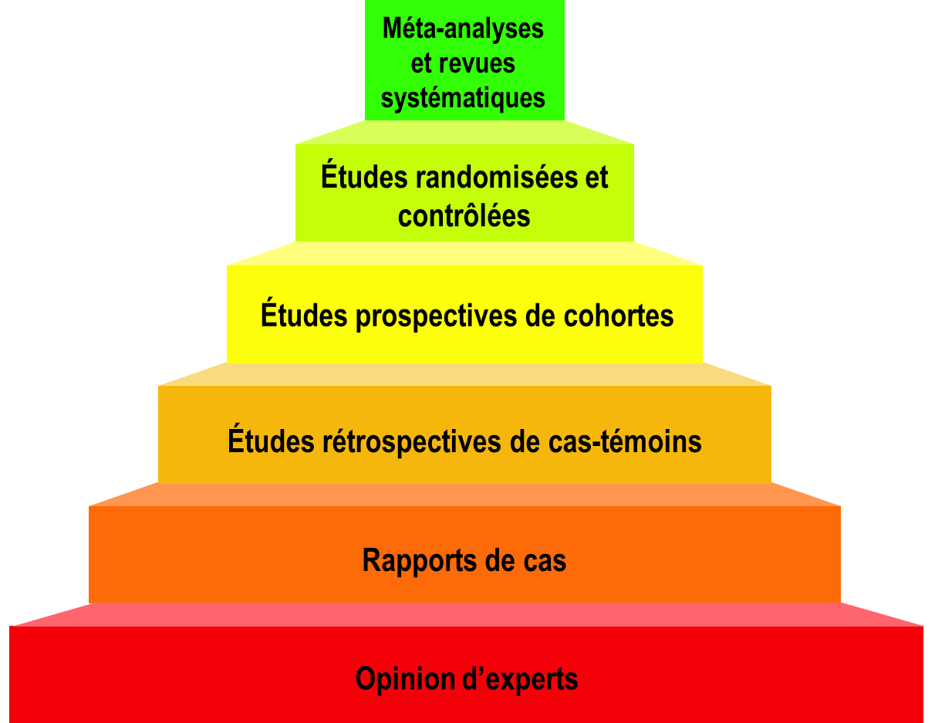
Hiérarchie des données médicales
Plus probantes
Études
observationnelles
Moins probantes
Modifiié de logicofscience.com The hierarchy of evidence: Is the study’s design robust? January 12, 2016
Notes:
Notes du conférencier :
Il est important de souligner que les études randomisées et contrôlées (ERC) produisent le type le plus fiable de données médicales pour guider la prise en charge des patients.
Les études observationnelles varient en termes de qualité et peuvent servir de confirmation et à rassurer lorsque les résultats correspondent à ceux des ERC. Lorsqu’il y a désaccord avec les résultats des ERC, les études observationnelles sont considérées comme des études qui génèrent des hypothèses » et les conclusions doivent être confirmées prospectivement par des ERC randomisées

Slide 22

Données non médicales
Désirs et témoignages de patients
Appui par des célébrités
Expérience avec votre dernier patient
Intuition
Instinct familial
Information provenant de sources biaisées
Modifiié de logicofscience.com The hierarchy of evidence: Is the study’s design robust? January 12, 2016
Notes:
Notes du conférencier :
Cette diapositive est explicite et peut être utilisée à la discrétion du conférencier pour souligner certains des nombreux obstacles auxquels nous faisons face pour assurer l’observance à long terme du traitement par des AOD dans un monde de fausses informations et de nombreuses « opinions » différentes provenant de sources biaisées qui ont souvent une approche personnelle absolument pas scientifique… Les patients (et les médecins..) doivent se méfier dans un monde où les informations ou fausses informations sont facilement accessibles!

Slide 23
À quoi servent les études fondées sur des données du monde réel?
Décrivent comment le traitement est utilisé
Permettent des comparaisons qui ne sont pas disponibles dans les ERC
Décrivent les résultats chez des populations spécifiques de patients
Permettent des études de sous-groupes pour des traitements personnalisés
Des observations uniques engendrent des hypothèses
Utilisent des échantillons de grande taille pour identifier des événements rares
Ne réfutent JAMAIS les conclusions significatives des ERC
Modifiié de logicofscience.com The hierarchy of evidence: Is the study’s design robust? January 12, 2016
Notes:
Notes du conférencier :
Cette diapositive peut être utilisée pour faire des commentaires sur la diapositive 22 et indiquer certaines utilisations potentielles d’études observationnelles réalisées dans le monde réel.

Slide 24
Qu’est-ce que « l’appariement par score de propension »?
Les médecins prescrivent des traitements différents à des patients différents (les caractéristiques des patients déterminent leur propension à recevoir un traitement X).
L’appariement par score de propension vise à corriger cette différence en appariant les patients dans un groupe avec des patients dans l’autre groupe sur la base des caractéristiques définissant leur propension à être dans un groupe plutôt que l’autre.
Ne corrige pas toutes les différences de propension
Modifiié de logicofscience.com The hierarchy of evidence: Is the study’s design robust? January 12, 2016
Notes:
Notes du conférencier :
Cette diapositive est utile lorsqu’on décrit comment les grandes séries de données non randomisées sont utilisées dans le monde réel. L’appariement des coefficients de propension vise à compenser l’absence de randomisation prospective lorsqu’on analyse les données prospectivement. Seules les variables qui sont disponibles dans l’ensemble des données peuvent être appariées et corrigées pour les biais. C’est pourquoi l’appariement des scores de propension ne peut jamais être aussi fiable que la randomisation prospective à double insu où les groupes sont généralement identiques, sauf pour la variable (p. ex., le médicament) à l’étude.
Peut être utilisée comme diapositive supplémentaire à la discrétion du présentateur.

Slide 25
Les données issues d’études du monde réel diffèrent
DONNÉES DU MONDE RÉEL PLUS PROBANTES | DONNÉES DU MONDE RÉEL MOINS PROBANTES
Données prospectives; recueillies en vue d’un objectif spécifique | Données rétrospectives; plus faciles à recueillir
Populations des études appariées par score de propension | Populations des études non appariées
Populations de patients importantes | Populations de patients réduites
Populations de patients représentatives | Populations de patients sélectionnées
Critères d’évaluation standards (les mêmes que ceux utilisés dans les ERC) | Critères d’évaluation inhabituels (différents de ceux utilisés dans les ERC)
Critères d’efficacité et d’innocuité | Critères unilatéraux
Suivi de longue durée | Suivi de courte durée
Financement indépendant de l’industrie | Étude financée par l’industrie
Analyse indépendante de l’industrie | Analyse effectuée par l’industrie
Analyse de sensibilité pour détecter les biais | Aucune analyse de sensibilité pour détecter les biais
TENDANCES TEMPORELLES ET INNOCUITÉ | PEU FRÉQUEMMENT UTILES
Adapté de Dang A, Kaur K. Perspect Clin Res 2016; 7(1): 9-14.
Notes:
Notes du conférencier :
Cette diapositive compare les forces et les faiblesses des données observationnelles du monde réel, permettant aux participants de mieux faire la différence entre le nombre croissant d’études du monde réel publiées chaque année.
Addition utile à la diapositive 26 selon l’intérêt de l’auditoire sur le sujet.

Slide 26
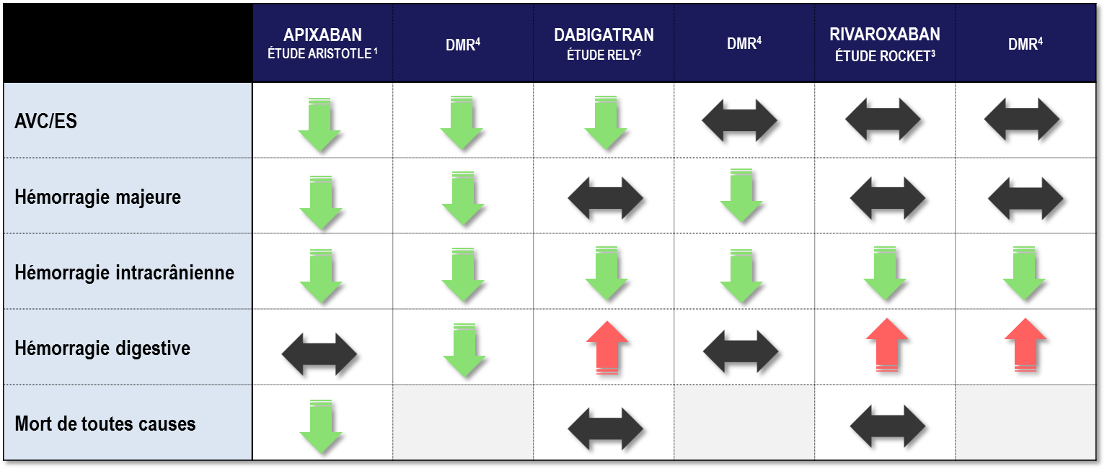
Les AOD comparativement à la warfarine Données provenant d’études cliniques vs données du monde réel (DMR)
Jusqu’à présent, il n’existe pas d’études comparant l’apixaban, le dabigatran, l’édoxaban et le rivaroxaban. Une comparaison de leur efficacité et de leur innocuité n’a donc pas été établie.
Augmentation significative
Réduction significative
Différence non significative
Granger et al., NEJM 2011; 365: 981-992
Connolly et al., NEJM 2009; 361: 1139-1151
Patel et al., NEJM 2011; 365: 883-891
YAO et al. J Am Heart Assoc 2016;5:e003725
Notes:
Notes du conférencier :
Cette diapositive présente des données clés sur les résultats relatifs à l’efficacité et à l’innocuité des AOD vs la warfarine provenant de trois nouvelles études majeures utilisant des AOD vs la warfarine : RE-LY, ROCKET et ARISTOTLE
Le dabigatran 150 mg et l’apixaban 5 mg sont associés à une réduction significative du taux d’AVC/ES vs la warfarine.
Le dabigatran 110 mg et l’apixaban 5 mg sont associés à une réduction significative du taux d’hémorragie majeure vs la warfarine.
Tous les nouveaux AOD sont associés à une réduction significative du taux d’hémorragie intracérébrale comparativement à la warfarine.
L’apixaban est associé à une réduction significative de la mortalité comparativement à la warfarine.
Définition de l’hémorragie majeure :
RE-LY : une réduction du taux d’hémoglobine d’au moins 20 g par litre, une transfusion d’au moins 2 unités de sang ou une hémorragie symptomatique dans deux régions ou organes importants.
ROCKET : hémorragie cliniquement manifeste associée à l’issue suivante : issue fatale, impliquant une région critique (i.e., intracrânienne, intramédulaire, intra-oculaire, péricardique, intra-articulaire, intramusculaire avec syndrome du compartiment ou rétropéritonéale) ou hémorragie cliniquement manifeste associée à une chute du taux d’hémoglobine de ≥ 2 g/dL ou entraînant une transfusion de ≥ 2 unités de concentré de globules rouge ou de sang entier.
ARISTOTLE : hémorragie cliniquement manifeste associée à une baisse du taux d’hémoglobine d’au moins 2 g par dL ou entraînant une transfusion d’au moins 2 unités de concentré de globules rouges, survenant dans une région critique ou entraînant la mort.
ENGAGE : Définition de la Société internationale de thrombose et d’hémostase : hémorragie cliniquement manifeste associée à une baisse du taux d’hémoglobine d’au moins 2 g par dL ou entraînant une transfusion d’au moins 2 unités de concentré de globules rouges, survenant dans une région critique ou entraînant la mort.
Références :
﻿Connolly SJ, et al; for the RE-LY Steering Committee and Investigators. Dabigatran versus warfarin in patients with atrial fibrillation. N Engl J Med 2009; 361:1139-1151.
Connolly SJ, et al; for the RE-LY Investigators. Newly identified events in the RE-LY trial. N Engl J Med 2010; 363(19):1875-1876.
Patel MR, et al; and the ROCKET AF Steering Committee for the ROCKET AF Investigators. Rivaroxaban versus warfarin in nonvalvular atrial fibrillation. N Engl J Med 2011; 365:883-891.
Granger CB, et al; for the ARISTOTLE Committees and Investigators. Apixaban versus warfarin in patients with atrial fibrillation. N Engl J Med 2011; 365:981-992.

Slide 27
Les AOD comparativement à la warfarine Données provenant d’études cliniques vs données du monde réel (DMR)
Jusqu’à présent, il n’existe pas d’études comparant l’apixaban, le dabigatran, l’édoxaban et le rivaroxaban. Une comparaison de leur efficacité et de leur innocuité n’a donc pas été établie.
Augmentation significative
Réduction significative
Différence non significative
Granger et al., NEJM 2011; 365: 981-992
Connolly et al., NEJM 2009; 361: 1139-1151
Patel et al., NEJM 2011; 365: 883-891
YAO et al. J Am Heart Assoc 2016;5:e003725
Notes:
Notes du conférencier :
Cette diapositive présente des données clés sur les résultats relatifs à l’efficacité et à l’innocuité des AOD vs la warfarine provenant de trois nouvelles études majeures utilisant des AOD vs la warfarine : RE-LY, ROCKET et ARISTOTLE
Le dabigatran 150 mg et l’apixaban 5 mg sont associés à une réduction significative du taux d’AVC/ES vs la warfarine.
Le dabigatran 110 mg et l’apixaban 5 mg sont associés à une réduction significative du taux d’hémorragie majeure vs la warfarine.
Tous les nouveaux AOD sont associés à une réduction significative du taux d’hémorragie intracérébrale comparativement à la warfarine.
L’apixaban est associé à une réduction significative de la mortalité comparativement à la warfarine.
Définition de l’hémorragie majeure :
RE-LY : une réduction du taux d’hémoglobine d’au moins 20 g par litre, une transfusion d’au moins 2 unités de sang ou une hémorragie symptomatique dans deux régions ou organes importants.
ROCKET : hémorragie cliniquement manifeste associée à l’issue suivante : issue fatale, impliquant une région critique (i.e., intracrânienne, intramédulaire, intra-oculaire, péricardique, intra-articulaire, intramusculaire avec syndrome du compartiment ou rétropéritonéale) ou hémorragie cliniquement manifeste associée à une chute du taux d’hémoglobine de ≥ 2 g/dL ou entraînant une transfusion de ≥ 2 unités de concentré de globules rouge ou de sang entier.
ARISTOTLE : hémorragie cliniquement manifeste associée à une baisse du taux d’hémoglobine d’au moins 2 g par dL ou entraînant une transfusion d’au moins 2 unités de concentré de globules rouges, survenant dans une région critique ou entraînant la mort.
ENGAGE : Définition de la Société internationale de thrombose et d’hémostase : hémorragie cliniquement manifeste associée à une baisse du taux d’hémoglobine d’au moins 2 g par dL ou entraînant une transfusion d’au moins 2 unités de concentré de globules rouges, survenant dans une région critique ou entraînant la mort.
Références :
﻿Connolly SJ, et al; for the RE-LY Steering Committee and Investigators. Dabigatran versus warfarin in patients with atrial fibrillation. N Engl J Med 2009; 361:1139-1151.
Connolly SJ, et al; for the RE-LY Investigators. Newly identified events in the RE-LY trial. N Engl J Med 2010; 363(19):1875-1876.
Patel MR, et al; and the ROCKET AF Steering Committee for the ROCKET AF Investigators. Rivaroxaban versus warfarin in nonvalvular atrial fibrillation. N Engl J Med 2011; 365:883-891.
Granger CB, et al; for the ARISTOTLE Committees and Investigators. Apixaban versus warfarin in patients with atrial fibrillation. N Engl J Med 2011; 365:981-992.

Slide 28
Les AOD comparativement à la warfarine Données provenant d’études cliniques vs données du monde réel (DMR)
Jusqu’à présent, il n’existe pas d’études comparant l’apixaban, le dabigatran, l’édoxaban et le rivaroxaban. Une comparaison de leur efficacité et de leur innocuité n’a donc pas été établie.
Augmentation significative
Réduction significative
Différence non significative
Granger et al., NEJM 2011; 365: 981-992
Connolly et al., NEJM 2009; 361: 1139-1151
Patel et al., NEJM 2011; 365: 883-891
YAO et al. J Am Heart Assoc 2016;5:e003725
Notes:
Notes du conférencier :
Cette diapositive présente des données clés sur les résultats relatifs à l’efficacité et à l’innocuité des AOD vs la warfarine provenant de trois nouvelles études majeures utilisant des AOD vs la warfarine : RE-LY, ROCKET et ARISTOTLE
Le dabigatran 150 mg et l’apixaban 5 mg sont associés à une réduction significative du taux d’AVC/ES vs la warfarine.
Le dabigatran 110 mg et l’apixaban 5 mg sont associés à une réduction significative du taux d’hémorragie majeure vs la warfarine.
Tous les nouveaux AOD sont associés à une réduction significative du taux d’hémorragie intracérébrale comparativement à la warfarine.
L’apixaban est associé à une réduction significative de la mortalité comparativement à la warfarine.
Définition de l’hémorragie majeure :
RE-LY : une réduction du taux d’hémoglobine d’au moins 20 g par litre, une transfusion d’au moins 2 unités de sang ou une hémorragie symptomatique dans deux régions ou organes importants.
ROCKET : hémorragie cliniquement manifeste associée à l’issue suivante : issue fatale, impliquant une région critique (i.e., intracrânienne, intramédulaire, intra-oculaire, péricardique, intra-articulaire, intramusculaire avec syndrome du compartiment ou rétropéritonéale) ou hémorragie cliniquement manifeste associée à une chute du taux d’hémoglobine de ≥ 2 g/dL ou entraînant une transfusion de ≥ 2 unités de concentré de globules rouge ou de sang entier.
ARISTOTLE : hémorragie cliniquement manifeste associée à une baisse du taux d’hémoglobine d’au moins 2 g par dL ou entraînant une transfusion d’au moins 2 unités de concentré de globules rouges, survenant dans une région critique ou entraînant la mort.
ENGAGE : Définition de la Société internationale de thrombose et d’hémostase : hémorragie cliniquement manifeste associée à une baisse du taux d’hémoglobine d’au moins 2 g par dL ou entraînant une transfusion d’au moins 2 unités de concentré de globules rouges, survenant dans une région critique ou entraînant la mort.
Références :
﻿Connolly SJ, et al; for the RE-LY Steering Committee and Investigators. Dabigatran versus warfarin in patients with atrial fibrillation. N Engl J Med 2009; 361:1139-1151.
Connolly SJ, et al; for the RE-LY Investigators. Newly identified events in the RE-LY trial. N Engl J Med 2010; 363(19):1875-1876.
Patel MR, et al; and the ROCKET AF Steering Committee for the ROCKET AF Investigators. Rivaroxaban versus warfarin in nonvalvular atrial fibrillation. N Engl J Med 2011; 365:883-891.
Granger CB, et al; for the ARISTOTLE Committees and Investigators. Apixaban versus warfarin in patients with atrial fibrillation. N Engl J Med 2011; 365:981-992.

Slide 29
Étude ARISTOPHANES : Taux d’AVC/ES et d’hémorragie majeure chez les patients atteints de FANV traités par un ACOD p/r au schéma warfarine + ACOD p/r à un autre ACOD
Objectif de l’étude : Comparer le taux d’AVC/ES et d’hémorragie majeure chez un grand nombre de patients atteints de FANV recevant des AOD ou la warfarine
Étude de cohorte observationnelle rétrospective
Un total de 466 991 patients atteints de FANV ont été inclus dans l’étude :
Apixaban (n = 108 852)
Dabigatran (n = 37 724)
Rivaroxaban (n = 153 002)
Warfarine (n = 167 413)
AOD : anticoagulant oral direct; AVC : accident vasculaire cérébral; ES : embolie systémique; FANV : fibrillation auriculaire non valvulaire; IC : intervalle de confiance; RRI : rapport des risques instantanés
Lip et al. Stroke. 2018; 49: 2933-2944; mis à jour le 10 janvier 2020.
Notes:
Référence : Lip GYH, Keshishian A, Li X et al. Effectiveness and safety of oral anticoagulants among nonvalvular atrial fibrillation patients [correction publiée dans Stroke. 2020; 0: STR.0000000000000218]. Stroke. 2018; 49(12): 2933-2944.
Méthodologie de l’étude et population :
Étude de cohorte observationnelle rétrospective
Données regroupées provenant de CMS Medicare et de 4 grandes bases de données de réclamations commerciales aux États-Unis : MarketScan, PharMetrics, Optum et Humana.
Période de l’étude : du 1er janvier 2012 au 30 septembre 2015
Résultats :
Résultat concernant l’efficacité : Délai avant le premier événement « AVC/ES », y compris les AVC ischémiques, les AVC hémorragiques et les ES
Résultat concernant l’innocuité : Délai avant la première hémorragie majeure, y compris les hémorragies gastro-intestinales, les hémorragies intracrâniennes et les hémorragies majeures touchant d’autres sites clés
Caractéristiques clés des patients :
Un total de 466 991 patients atteints de FANV ont été inclus dans l’étude :
Apixaban (n = 108 852)
Dabigatran (n = 37 724)
Rivaroxaban (n = 153 002)
Warfarine (n = 167 413)
Résumé des forces de l’étude par les auteurs : À la connaissance des auteurs, il s’agit de la plus grande étude d’observation rétrospective menée à ce jour pour examiner le taux d’AVC/ES et d’hémorragies majeures chez les patients atteints de FANV ayant commencé un traitement par un NACO. En raison du vaste ensemble de données regroupées, cette analyse démontre une meilleure généralisabilité et une plus grande puissance statistique pour évaluer les événements moins fréquents (p. ex. les hémorragies intracrâniennes) et les sous-groupes de taille limitée (p. ex. maladie artérielle périphérique) dans les essais cliniques à répartition aléatoire.
La période d’inclusion dans l’étude allait du 1er janvier 2013 au 30 septembre 2015.
Bien qu’on prévoyait un chevauchement minimal dans les régimes de soins de santé, des dédoublements de dossier de patient pourraient tout de même exister. En revanche, le pourcentage de ces doublons potentiels dans une analyse regroupée publiée précédemment était, selon les estimations, faible (0,5 %), et donc peu susceptible d’avoir influé sur les résultats de l’étude. (Broder et al. Pituitary. 2014; 17[4]: 333-341. doi: 10.1007/s11102-013-0506-0; Li et al. PLoS ONE. 2018; 13[1]: e0191722)

Slide 30
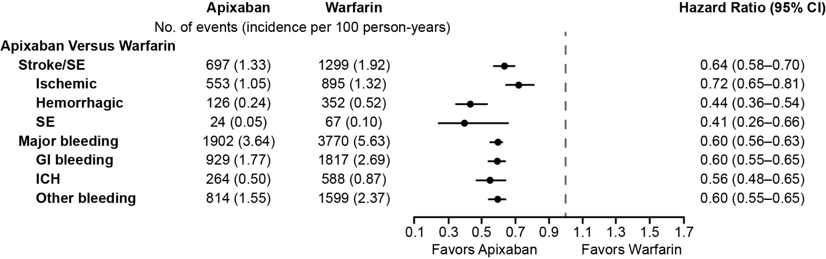
Analyse principale : Taux d’incidence et RRI des AVC/ES et d’hémorragie majeure dans les cohortes Apixaban–Warfarine appariées en fonction du score de propension
Apixaban
Warfarine
Rapport des risques instantanés (IC à 95 %)
N^{bre} d’événements (incidence par 100 années-personnes)
Apixaban p/r à la warfarine
AVC/ES
AVC ischémique
AVC hémorragique
ES
Hémorragie grave
Hémorragie GI
HIC
Autre hémorragie
En faveur de l’apixaban
En faveur de la warfarine
Limites : Aucun essai clinique comparatif direct adéquat et bien contrôlé n’a comparé l’efficacité et l’innocuité de divers AOD.
Chaque cohorte était appariée séparément. Par conséquent, il n’est pas approprié de faire des comparaisons entre les cohortes.
AOD : anticoagulant oral direct; AVC : accident vasculaire cérébral; ES : embolie systémique; FANV : fibrillation auriculaire non valvulaire; GI : gastro-
intestinal; HIC : hémorragie intracrânienne; IC : intervalle de confiance; RRI : rapport des risques instantanés
Lip et al. Stroke. 2018; 49: 2933-2944; mis à jour le 10 janvier 2020.
Notes:
Résumé des auteurs : Comparativement à la warfarine, l’apixaban a été associé à des taux plus faibles d’AVC/ES, d’AVC ischémiques, d’AVC hémorragiques, d’hémorragies majeures, d’hémorragies GI et d’HIC.

Slide 31
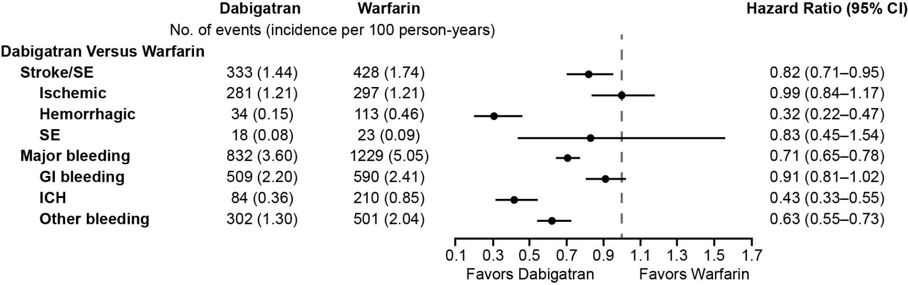
Analyse principale : Taux d’incidence et RRI des AVC/ES et d’hémorragie majeure dans les cohortes dabigatran-warfarine appariées en fonction du score de propension
Dabigatran
Warfarine
Rapport des risques instantanés (IC à 95 %)
Warfarine
N^{bre} d’événements (incidence par 100 années-personnes)
Dabigatran p/r à la warfarine
AVC/ES
AVC ischémique
AVC hémorragique
ES
Hémorragie grave
Hémorragie GI
HIC
Autre hémorragie
En faveur du dabigatran
En faveur de la warfarine
Limites : Aucun essai clinique comparatif direct adéquat et bien contrôlé n’a comparé l’efficacité et l’innocuité de divers AOD
Chaque cohorte était appariée séparément. Par conséquent, il n’est pas approprié de faire des comparaisons entre les cohortes.
AOD : anticoagulant oral direct; AVC : accident vasculaire cérébral; ES : embolie systémique; FANV : fibrillation auriculaire non valvulaire; GI : gastro-
intestinal; HIC : hémorragie intracrânienne; IC : intervalle de confiance; RRI : rapport des risques instantanés
Lip et al. Stroke. 2018; 49: 2933-2944; mis à jour le 10 janvier 2020.
Notes:
Notes du conférencier :
Résumé des auteurs : Comparativement à la warfarine, le dabigatran a été associé à des taux plus faibles d’AVC/ES, d’AVC hémorragiques, d’hémorragies majeures et d’HIC.

Slide 32
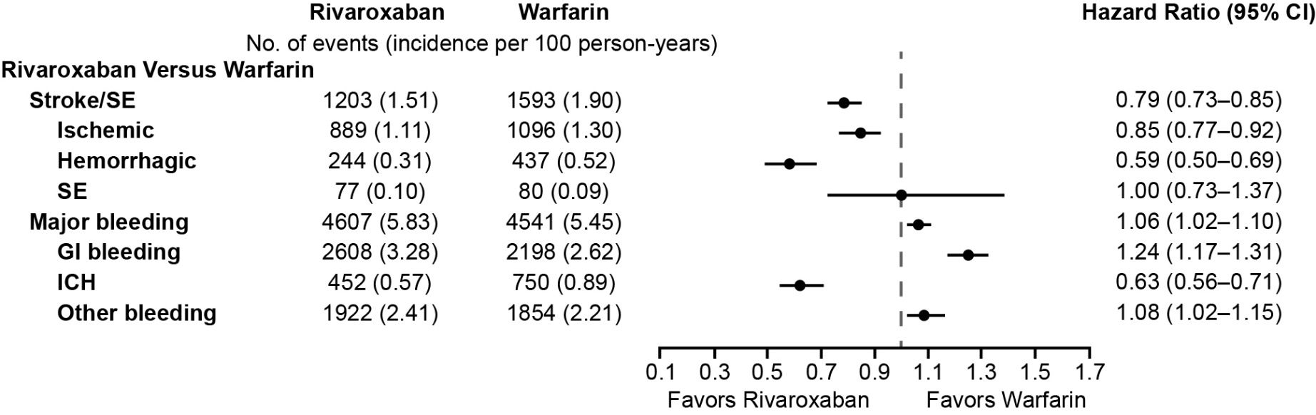
Analyse principale : Taux d’incidence et RRI d’AVC/ES et d’hémorragie majeure dans les cohortes rivaroxaban-warfarine appariées en fonction du score de propension
Rivaroxaban
Warfarine
Rapport des risques instantanés (IC à 95 %)
N^{bre} d’événements (incidence par 100 années-personnes)
Rivaroxaban p/r à la warfarine
AVC/ES
AVC ischémique
AVC hémorragique
ES
Hémorragie grave
Hémorragie GI
HIC
Autre hémorragie
En faveur du rivaroxaban
En faveur de la warfarine
Limites : Aucun essai clinique comparatif direct adéquat et bien contrôlé n’a comparé l’efficacité et l’innocuité de divers AOD.
Chaque cohorte était appariée séparément. Par conséquent, il n’est pas approprié de faire des comparaisons entre les cohortes.
AOD : anticoagulant oral direct; AVC : accident vasculaire cérébral; ES : embolie systémique; FANV : fibrillation auriculaire non valvulaire; GI : gastro-
intestinal; HIC : hémorragie intracrânienne; IC : intervalle de confiance; RRI : rapport des risques instantanés
Lip et al. Stroke. 2018; 49: 2933-2944; mis à jour le 10 janvier 2020.
Notes:
Notes du conférencier :
Résumé des auteurs : Comparativement à la warfarine, le rivaroxaban a été associé à des taux plus faibles d’AVC/ES, d’AVC ischémique, d’AVC hémorragique et d’HIC, mais a entraîné des taux plus élevés d’hémorragie majeure et d’hémorragie GI.

Slide 33
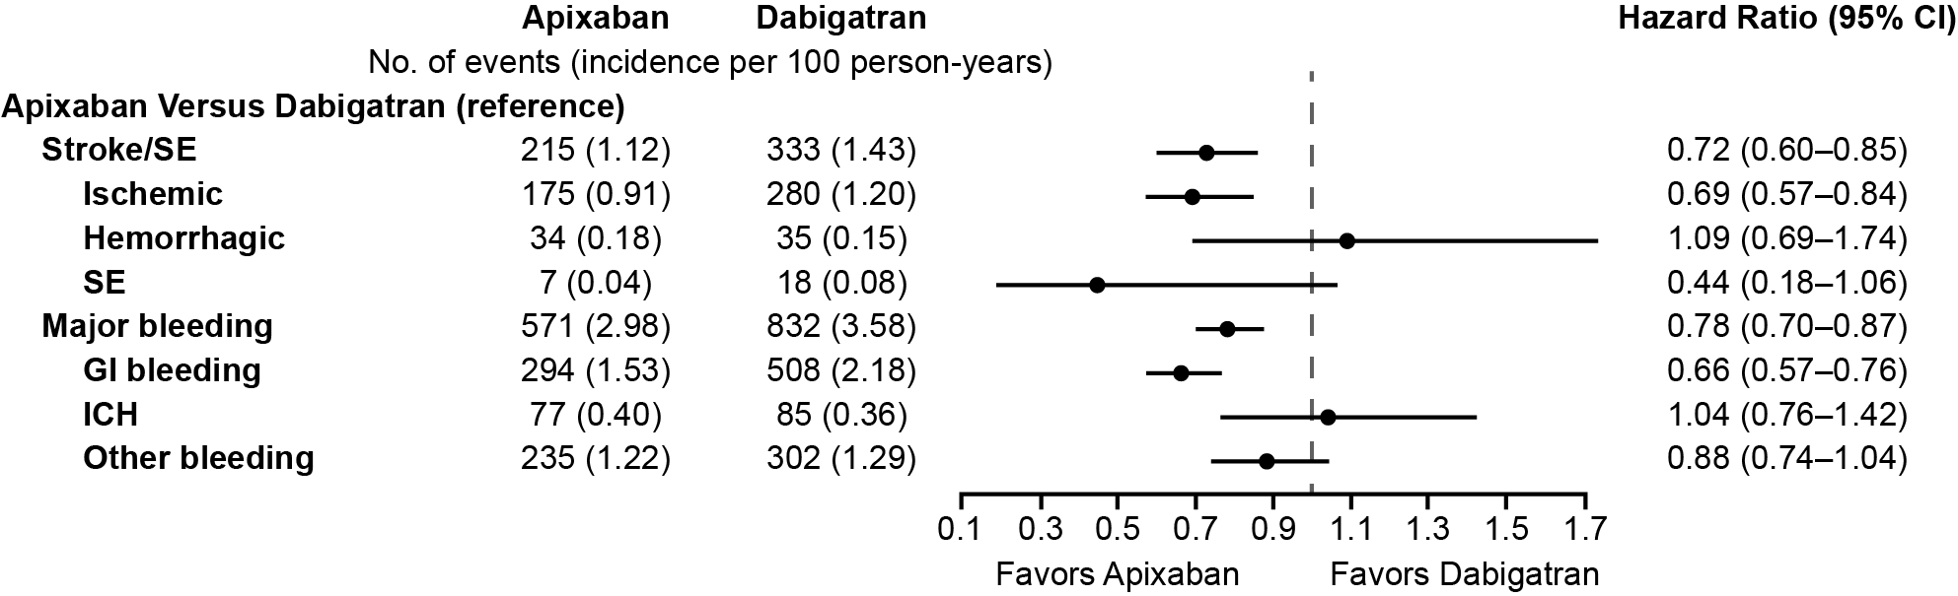
Analyse principale : Taux d’incidence et RRI des AVC/ES et d’hémorragie majeure dans les cohortes apixaban-dabigatran appariées en fonction du score de propension
Apixaban
Dabigatran
Rapport des risques instantanés (IC à 95 %)
N^{bre} d’événements (incidence par 100 années-personnes)
Apixaban p/r au dabigatran
AVC/ES
AVC ischémique
AVC hémorragique
ES
Hémorragie grave
Hémorragie GI
HIC
Autre hémorragie
En faveur de l’apixaban
En faveur du dabigatran
Limites : Aucun essai clinique comparatif direct adéquat et bien contrôlé n’a comparé l’efficacité et l’innocuité de divers AOD.
Chaque cohorte était appariée séparément. Par conséquent, il n’est pas approprié de faire des comparaisons entre les cohortes.
AOD : anticoagulant oral direct; AVC : accident vasculaire cérébral; ES : embolie systémique; FANV : fibrillation auriculaire non valvulaire; GI : gastro-
intestinal; HIC : hémorragie intracrânienne; IC : intervalle de confiance; RRI : rapport des risques instantanés
Lip et al. Stroke. 2018; 49: 2933-2944; mis à jour le 10 janvier 2020
Notes:
Notes du conférencier :
Résumé des auteurs : Comparativement au dabigatran, l’apixaban a été associé à des taux plus faibles d’AVC/ES et d’hémorragie majeure.

Slide 34
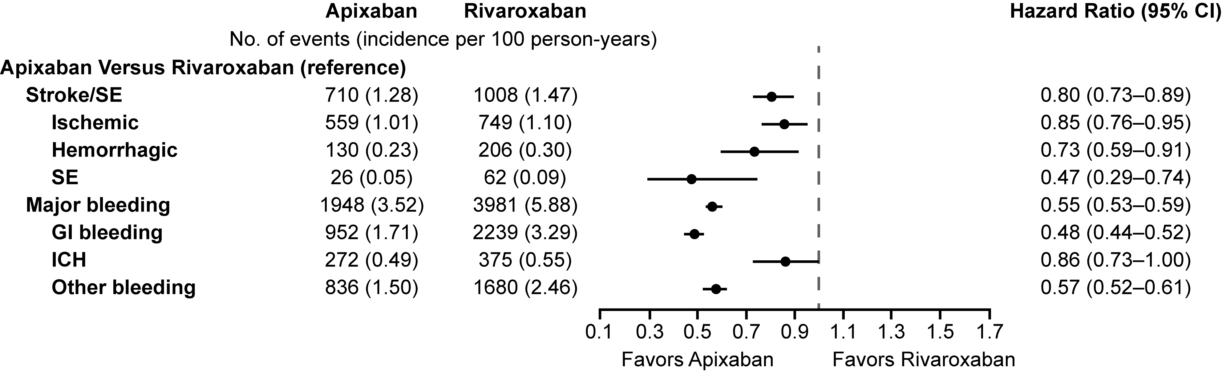
Analyse principale : Taux d’incidence et RRI des AVC/ES et d’hémorragie majeure dans les cohortes apixaban-rivaroxaban appariées en fonction du score de propension
Apixaban
Rivaroxaban
Rapport des risques instantanés (IC à 95 %)
N^{bre} d’événements (incidence par 100 années-personnes)
Apixaban p/r au rivaroxaban AVC/ES
AVC ischémique
AVC hémorragique
ES
Hémorragie grave
Hémorragie GI
HIC
Autre hémorragie
En faveur de l’apixaban
En faveur du rivaroxaban
Limites : Aucun essai clinique comparatif direct adéquat et bien contrôlé n’a comparé l’efficacité et l’innocuité de divers AOD.
Chaque cohorte était appariée séparément. Par conséquent, il n’est pas approprié de faire des comparaisons entre les cohortes.
AOD : anticoagulant oral direct; AVC : accident vasculaire cérébral; ES : embolie systémique; FANV : fibrillation auriculaire non valvulaire; GI : gastro-
intestinal; HIC : hémorragie intracrânienne; IC : intervalle de confiance; RRI : rapport des risques instantanés
Lip et al. Stroke. 2018; 49: 2933-2944; mis à jour le 10 janvier 2020.
.
Notes:
Notes du conférencier :
Résumé des auteurs : Comparativement au rivaroxaban, l’apixaban a été associé à des taux plus faibles d’AVC/ES et d’hémorragie majeure.

Slide 35
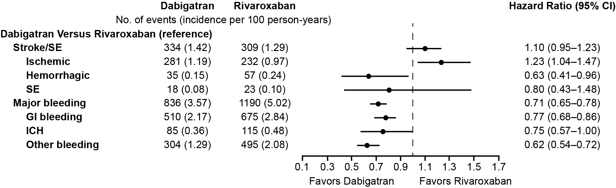
Analyse principale : Taux d’incidence et RRI des AVC/ES et d’hémorragie majeure dans les cohortes dabigatran-rivaroxaban appariées en fonction du score de propension
Dabigatran
Rivaroxaban
Dabigatran
Rapport des risques instantanés (IC à 95 %)
N^{bre} d’événements (incidence par 100 années-personnes)
Dabigatran p/r au rivaroxaban
AVC/ES
AVC ischémique
AVC hémorragique
ES
Hémorragie grave
Hémorragie GI
HIC
Autre hémorragie
334 (1,42)
281 (1,19)
35 (0,15)
18 (0,08)
836 (3,57)
510 (2,17)
85 (0,36)
304 (1,29)
309 (1,29)
2 322 (0,97)
57 (0,24)
23 (0,10)
1 190 (5,02)
675 (2,84)
115 (0,48)
495 (2,08)
1,10 (0,95-1,23)
1,23 (1,04-1,47)
0,63 (0,41-0,96)
0,80 (0,43-1,48)
0,71 (0,65-0,78)
0,77 (0,68-0,86)
0,75 (0,57-1,00)
0,62 (0,54-0,72)
0,1 0,3 0,5 0,7 0,9 1,1 1,3 1,5 1,7
En faveur du dabigatran
En faveur du rivaroxaban
Limites : Aucun essai clinique comparatif direct adéquat et bien contrôlé n’a comparé l’efficacité et l’innocuité de divers AOD.
Chaque cohorte était appariée séparément. Par conséquent, il n’est pas approprié de faire des comparaisons entre les cohortes.
AOD : anticoagulant oral direct; AVC : accident vasculaire cérébral; ES : embolie systémique; FANV : fibrillation auriculaire non valvulaire; GI : gastro-
intestinal; HIC : hémorragie intracrânienne; IC : intervalle de confiance; RRI : rapport des risques instantanés
Lip et al. Stroke. 2018; 49: 2933-2944; mis à jour le 10 janvier 2020
Notes:
Notes du conférencier :
Résumé des auteurs : Comparativement au rivaroxaban, le dabigatran a été associé à des taux semblables d’AVC/ES et à un taux inférieur d’hémorragie majeure.

Slide 36
Efficacité et innocuité du dabigatran, du rivaroxaban et de l’apixaban vs la warfarine dans la FA non valvulaire
Yao X, Abraham NS, Sangaralingham LR, Bellolio MF, McBane RD, Shah ND, Noseworthy PA
Yao et al. J Am Heart Assoc. 2016;5:e003725
Notes:
Notes du conférencier :
Création d’une cohorte
Utilisateur de l’apixaban, du dabigatran, du rivaroxaban ou de la warfarine (10/1/2010-6/30/2015) N=1,873,941
Recrutement continu pendant 12 mois N= 289,246 warfarine et N=83,084 AOD
Patients atteints de FA initialement N=176,723
Exclus : valvulopathie cardiaque, IRT/dialyse N=126,178
Échantillon final :
Dabigatran vs Warfarine (N=28,614)
Rivaroxaban vs Warfarine (N=32,350)
Apixaban vs Warfarine (N=15,390)
Appariement par score de propension pour 38 variables cliniques

Slide 37
Apixaban vs Warfarine
 |  | ARISTOLE Apixaban vs Warfarine
 |  | RRI (IC à 95%)
AVC ou embolie systémique |  | 0,79* (0,66, 0,95)
Hémorragie majeure |  | 0,69*** (0,60, 0,80)
Intracrânienne |  | 0,42*** (0,30, 0,58)
OLDWƚ
Apixaban vs Warfarine
RRI (IC à 95%)
0,67* (0,46, 0,98)
0,45*** (0,34, 0,59)
0,24*** (0,12, 0,50)
*p<0,05, **p<0,01, ***p<0,001
ȽOLDW: OptumLabs Data Warehouse
Yao, Noseworthy JAHA 2016
Notes:
Notes du conférencier :

Slide 38
Dabigatran vs Warfarine
 |  | RE-LY Dabigatran vs. Warfarine
 |  | RRI (IC à 95%)
AVC ou embolie systémique |  | 0,66*** (0,53, 0,82)
Hémorragie majeure |  | 0,93 (0,81, 1,07)
Intracrânienne |  | 0,40*** (0,27, 0,60)
OLDW
Dabigatran vs Warfarine
RRI (IC à 95%)
0,98 (0,76, 1,26)
0,79** (0,64, 0,94)
0,36*** (0,23, 0,56)
*p<0,05, **p<0,01, ***p<0,001
†Les résultats de l’étude RE-LY sont fondés sur la dose de 150 mg; l’étude RE-LY a utilisé une analyse de l’intention de traiter pour les critères d’innocuité
Yao, Noseworthy JAHA 2016
Notes:
Notes du conférencier :

Slide 39
Rivaroxaban vs Warfarine
 |  | ROCKET-AF Rivaroxaban vs Warfarine
 |  | RRI (IC à 95%)
AVC ou embolie systémique |  | 0,88 (0,75, 1,03)
Hémorragie majeure |  | 1,04 (0,90, 1,20)
Intracrânienne |  | 0,67* (0,47, 0,93)
OLDW
Rivaroxaban vs Warfarine
RRI (IC à 95%)
0,93 (0,72, 1,19)
1,04 (0,90, 1,20)
0,51*** (0,35, 0,75)
*p<0,05, **p<0,01, ***p<0,001
Yao, Noseworthy JAHA 2016
Notes:
Notes du conférencier :

Slide 40
Quelles sont les autres implications d’un AOD administré une fois par jour vs deux fois par jour?
Notes:
Notes du conférencier :

Slide 41
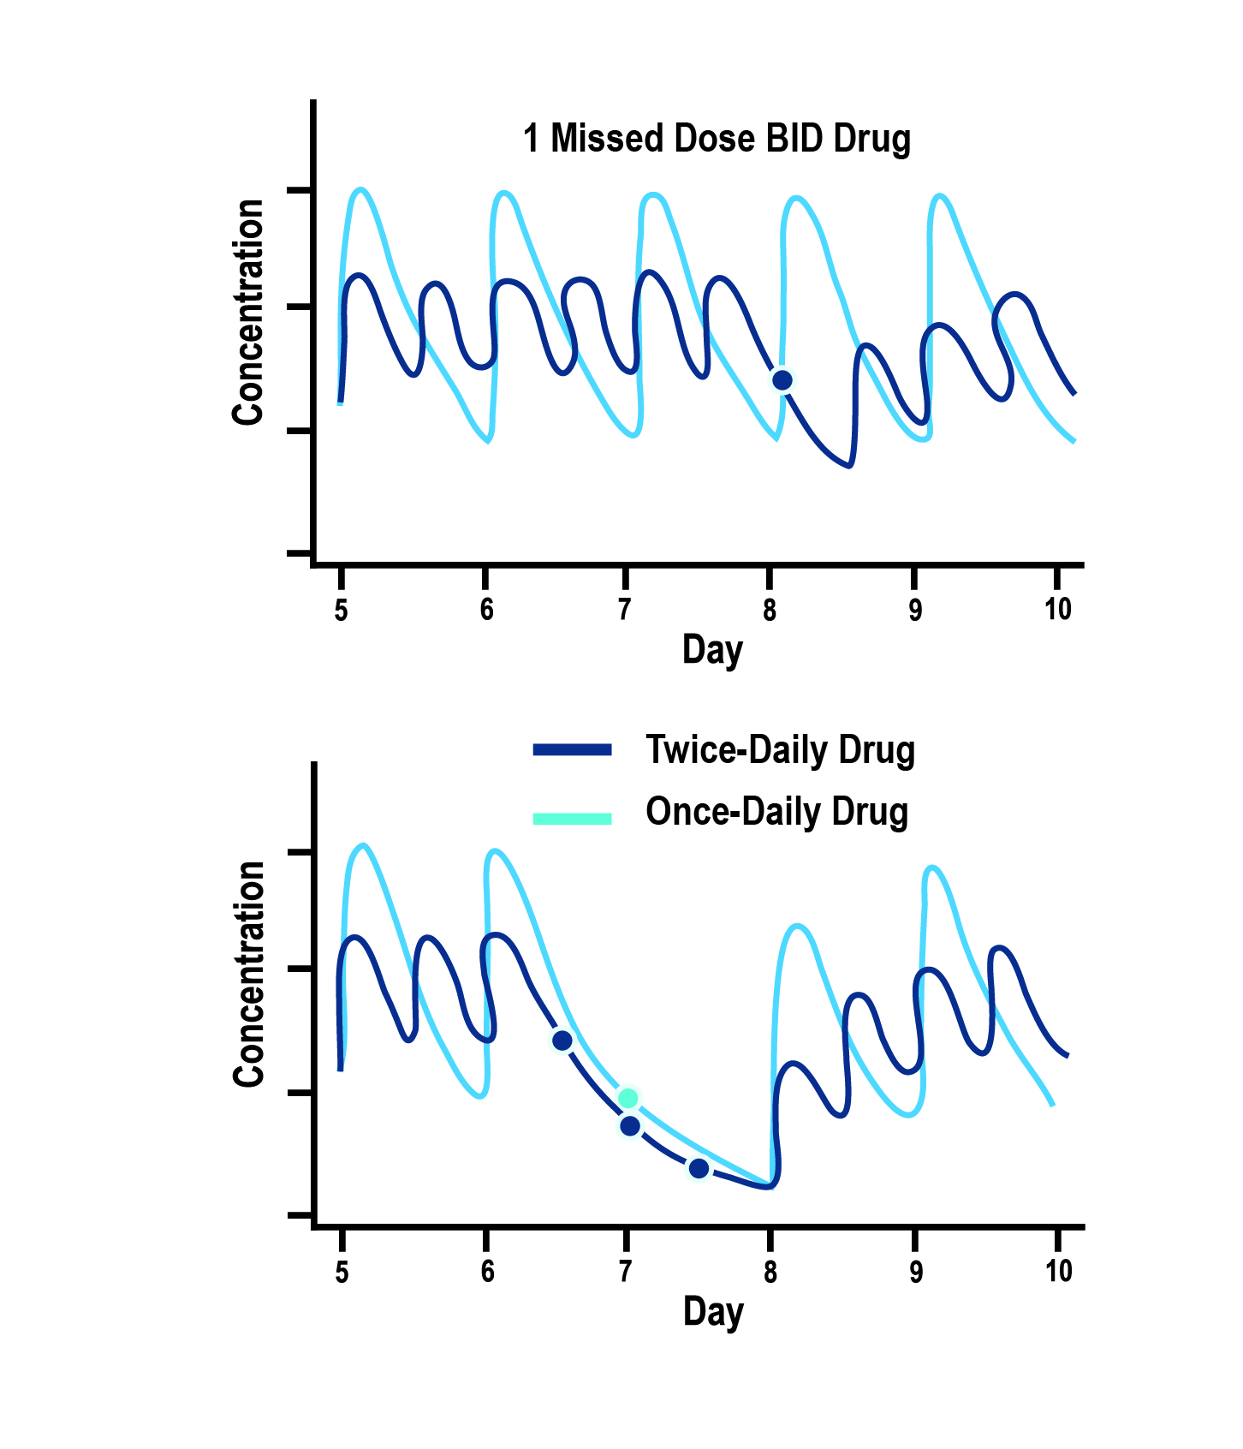
Considérations posologiques et implications d’une seule dose manquée
Le dosage a également des implications sur l’impact d’une seule dose manquée.
Une dose manquée de médicament QD ≠ Une dose manquée de médicament BID
1 dose manquée de médicament BID
Les effets comparatifs de la prescription de la même dose quotidienne totale, administrée soit 1 fois par jour (QD) soit la moitié de la dose 2 fois par jour (BID), pour le même médicament, ou pour 2 médicaments ayant les mêmes paramètres pharmacocinétiques :
Un schéma posologique biquotidien a moins tendance à produire des concentrations élevées ou faibles d’anticoagulants et aux effets associés.
Sauter une dose lorsque la posologie est uniquotidienne comparativement à biquotidienne a un impact disproportionnellement plus élevé
Jour
Médicament 2 f/j
Médicament 1 f/j
Vrijens B, Heidbuchel H. Europace. 2015 Apr;17(4):514-23.
Notes:
Notes du conférencier :
D’un point de vue pharmacodynamique, en ce qui concerne les AOD qui ont une courte demi-vie de 12 heures, le fait de manquer une dose d’un médicament pris une fois par jour expose le patient à une période de coagulation relativement insuffisante et à un risque d’AVC/ES. Avant que la dose suivante soit prise, 48 heures (ou quatre demi-vies) se sont potentiellement écoulées et seulement 12,5 % de l’AOD demeurent dans le système.
Un patient devrait sauter trois doses consécutives d’AOD pris deux fois par jour pour l’exposition à un risque équivalent. Le fait de recevoir une posologie uniquotidienne peut donc ne pas être un avantage pour un patient distrait qui saute fréquemment des doses, car il est moins susceptible de sauter trois doses consécutives de médicament.

Slide 42

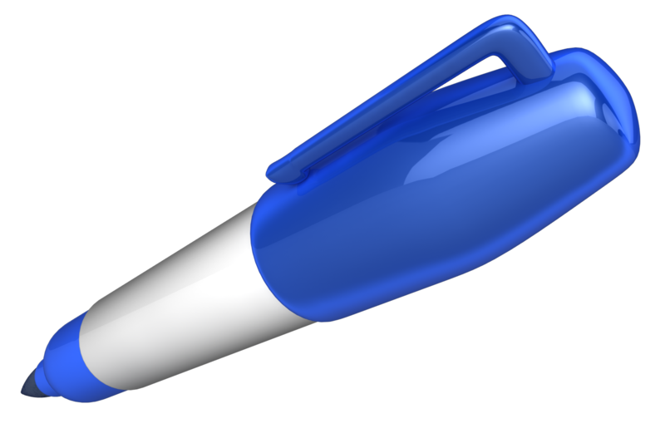
Considérations posologiques et implications d’une seule dose manquée
Le dosage a également des implications sur l’impact d’une seule dose manquée.
Une dose manquée de médicament QD ≠ Une dose manquée de médicament BID
1 dose manquée égale 3 doses BID manquées
1 dose manquée de médicament BID
Les effets comparatifs de la prescription de la même dose quotidienne totale, administrée soit 1 fois par jour (QD) soit la moitié de la dose 2 fois par jour (BID), pour le même médicament, ou pour 2 médicaments ayant les mêmes paramètres pharmacocinétiques :
Un schéma posologique biquotidien a moins tendance à produire des concentrations élevées ou faibles d’anticoagulants et aux effets associés.
Sauter une dose lorsque la posologie est uniquotidienne comparativement à biquotidienne a un impact disproportionnellement plus élevé
Jour
Médicament 2 f/j
Médicament 1 f/j
Vrijens B, Heidbuchel H. Europace. 2015 Apr;17(4):514-23.
Notes:
Notes du conférencier :
D’un point de vue pharmacodynamique, en ce qui concerne les AOD qui ont une courte demi-vie de 12 heures, le fait de manquer une dose d’un médicament pris une fois par jour expose le patient à une période de coagulation relativement insuffisante et à un risque d’AVC/ES. Avant que la dose suivante soit prise, 48 heures (ou quatre demi-vies) se sont potentiellement écoulées et seulement 12,5 % de l’AOD demeurent dans le système.
Un patient devrait sauter trois doses consécutives d’AOD pris deux fois par jour pour l’exposition à un risque équivalent. Le fait de recevoir une posologie uniquotidienne peut donc ne pas être un avantage pour un patient distrait qui saute fréquemment des doses, car il est moins susceptible de sauter trois doses consécutives de médicament.

Slide 43
Quel est le taux de persistance pour les AOD?
Notes:
Notes du conférencier :

Slide 44
Taux d’arrêt du traitement dans des études cliniques randomisées d’homologation
Fréquence de l’arrêt du traitement dans des études de phase 3.
Les rapports de cotes et les intervalles de confiance à 95% (IC) ont été calculés d’après la fréquence des événements rapportés
Études Estimation (IC à 95%)
RELY 150 mg BID 1.358 (1,234, 1,494)
RELY 110 mg BID 1,413 (1,285, 1,553)
ROCKET-AF 20 mg DIE 1,088 (1,006, 1,177)
ARISTOTLE 5 mg BID 0,893 (0,836, 0,954)
ENGAGE-AF 60 mg DIE 0,999 (0,932, 1,071)
ENGAGE-AF 30 mg DIE 0,935 (0,872, 1,003)
1,094 (0,949, 1,261)
Komocsi A. Curr Med Res Opin. 2015; 31(10):1841-4.
Notes:
Notes du conférencier :
Méthodes : Les auteurs ont analysé la fréquence de l’arrêt des traitements dans des études de phase 3 du traitement anticoagulant dans la fibrillation auriculaire non valvulaire dans une méta-analyse fréquentiste à effets aléatoires et dans une comparaison bayésienne en réseau de plusieurs traitements.
Résultats : La fréquence de l’arrêt des traitements est hétérogène et extrêmement irrégulière. La fréquence de l’arrêt du traitement était la plus élevée avec le dabigatran , suivi du rivaroxaban, de la warfarine, de l’édoxaban et de l’apixaban.
Le traitement par le rivaroxaban est moins souvent arrêté comparativement aux deux doses de dabigatran. (OR 0,80; IC à 95% : 0,71–0,91 versus 150 mg b.i.d., et OR : 0,77; IC à 95% : 0,68–0,87 versus 110 mg b.i.d.).
Conclusion :
Il existe des différences importantes dans l’observance thérapeutique pour les différents protocoles de traitement par des anticoagulants. Les taux d’arrêt observés dans les études cliniques pourraient permettre de prédire la persistance du patient dans la vraie vie.

Slide 45
Analyse des données du monde réel de la clinique Mayo sur l’inobservance
Âge moyen 73 ans (IIQ 64-80 ans); 56 % d’hommes
89,6% avaient un score CHA₂DS₂-VASc ≥ 2; 47,8% avait un score HAS-BLED ≥ 3
Observance définie comme la prise d’un AOD ≥ 80 % des jours
Ajustement pour tenir compte des facteurs confusionnels potentiels
52.1
47.6
45.9
Observance (%)
38.7
Apixaban
Rivaroxaban
Dabigatran
Warfarine
Yao X et al. J Amer Coll Cardiol 69:2779-90, 2017
Notes:
Notes du conférencier :

Slide 46

Messages clés
La FA est une cause fréquente et importante d’AVC et doit être rigoureusement exclue dans les cas d’AVC idiopathique
Une anticoagulothérapie appropriée doit être initiée lorsque cela est indiqué chez la grande majorité des patients atteints de FA conformément aux lignes directrices 2016 de la SCC
Les AOD offrent plusieurs avantages par rapport à la warfarine et doivent être utilisés généralement de préférence à la warfarine pour prévenir l’AVC en présence de FA conformément aux lignes directrices 2016 de la SCC
Le risque d’hémorragie doit être modifié lorsque cela est possible, mais il est très rarement supérieur au risque d’AVC
Les caractéristiques et les comorbidités des patients (âge, fonction rénale, etc.) doivent être prises en considération lors du choix et du dosage des AOD
Les données du monde réel nous fournissent une confirmation de l’efficacité et de l’innocuité des AOD dans la PAVCFA, mais soulignent les difficultés d’une posologie appropriée et de l’observance du traitement
Notes:
Notes du conférencier :

Slide 47


Répondre aux enjeux cliniques fréquents en présence de FA
Notes:
QFP

Slide 48

1
Les AOD sont-ils efficaces et sûrs chez les personnes âgées et fragiles?
Comment est-ce que je gère les AOD dans le contexte d’une insuffisance rénale chronique (IRC) avancée avec un TFGe < 30 ml/min/173m²?
2
3
Les AOD sont-ils efficaces pour prévenir l’AVC chez les patients pesant plus de 120 kg?
4
Devrais-je réduire la dose d’AOD en présence d’insuffisance hépatique?
Devrait-on interrompre temporairement les AOD avant l’implantation d’un stimulateur cardiaque ou d’un défibrillateur?
5
Comment devrais-je prendre en charge une hémorragie grave ou menaçant la vie chez des patients sous AOD?
6

Slide 49

1
Les AOD sont-ils efficaces et sûrs chez les personnes âgées et fragiles?
2
Comment est-ce que je gère les AOD dans le contexte d’une insuffisance rénale chronique (IRC) avancée avec un TFGe < 30 ml/min/173m²?
3
Les AOD sont-ils efficaces pour prévenir l’AVC chez les patients pesant plus de 120 kg?
4
Devrais-je réduire la dose d’AOD en présence d’insuffisance hépatique?
Devrait-on interrompre temporairement les AOD avant l’implantation d’un stimulateur cardiaque ou d’un défibrillateur?
5
Comment devrais-je prendre en charge une hémorragie grave ou menaçant la vie chez des patients sous AOD?
6

Slide 50

Les AOD chez les patients âgés ≥ 75 ans atteints de FA : Impact sur le risque d’AVC et d’hémorragie
Groupes témoins : Warfarine AAS
Risque d’AVC | n ≥75 ans | RRI (IC à 95%)
RE-LY Dabigatran 110 mg bid Dabigatran 150 mg bid | 7,258 |  | 0,88 (0,66-1,17) 0,67 (0,49-0,90)
ROCKET AF Rivaroxaban 20 mg qd | 6,229 |  | 0,88 (0,75-1,03)
ARISTOTLE Apixaban 5 mg bid | 5,678 |  | 0,79 (0,65-0,95)
AVERROES Apixaban 5 mg bid* | 1,897 |  | 0,46 (0,33-0,65)
Risque d’hémorragie majeure | n ≥75 ans | RRI (95% CI)
RE-LY Dabigatran 110 mg bid Dabigatran 150 mg bid | 7,258 |  | 1.01 (0,83-1,23) 1,18 (0,98-1,42)
ROCKET AF Rivaroxaban 20 mg qd | 6,229 |  | 1,04 (0,90-1,20)
ARISTOTLE Apixaban 5 mg bid | 5,678 |  | 0,69 (0,60-0,80)
AVERROES Apixaban 5 mg bid* | 1,897 |  | 1,13 (0,74-1,75)
Ruff, Lancet, 2014, 383, 955
0,5
1,0
1,5
En faveur de l’AOD
En faveur du témoin
*vs. aspirine
Cité dans Ng KH, et al. Cardiol Ther 2013 Dec; 2(2):135-49.
Notes:
Notes du conférencier :
Les études clés utilisant les trois premiers nouveaux anticoagulants comparativement à la warfarine (RE-LY, ROCKET-AF et ARISTOTLE) incluaient un grand nombre de patients âgés de 75 ans ou plus..
RE-LY : n=7 258
ROCKET-AF : n=6 229
ARISTOTLE : n=5 678
Cette diapositive inclut également l’étude AVERROES, qui comparait l’apixaban à l’aspirine et comprenait également un grand nombre de patients âgés de 75 ans ou plus. (n=1 897). Comme le montre le graphique en forêt, le dabigatran 150 mg bid et l’apixaban 5 mg bid étaient associés à une réduction significative du risque d’AVC avec la warfarine, alors que l’apixaban 5 mg bid était associé à une réduction significative du risque d’hémorragie majeure.
À noter que dans l’étude ROCKET-AF, la dose de rivaroxaban était réduite à 15 mg une fois par jour si la clairance de la créatinine estimée était de 30 à 49 mL/min. Dans l’étude AVERROES, la dose d’apixaban était de 2,5 mg bid si deux des trois critères étaient satisfaits : créatinine sérique ≥ 133 mL/min, âge ≥ 80 ans ou poids ≤ 60 kg.
Références :
1. Connolly SJ, Ezekowitz MD, Yusuf S, et al. Dabigatran versus warfarin in patients with AF. N Engl J Med 2009; 361:1139-51.
2. Patel MR, Mahaffey KW, Garg J, et al. Rivaroxaban versus warfarin in nonvalvular AF. N Engl J Med 2011; 365:883-91.
3. Granger CB, Alexander JH, McMurray JJ, Lopes RD, Hylek EM, Hanna M, et al. Apixaban versus warfarin in patients with AF. N Engl J Med. 2011;365:981–992.
4. Connolly SJ, Eikelboom J, Joyner C, Diener H-C, Hart R, Golitsyn S, et al. Apixaban in patients with AF. N Engl J Med. 2011; 364:806-17.
Cité dans : Ng KH, Hart RG, Eikelboom JW. Anticoagulation in Patients Aged ≥75 years with Atrial Fibrillation: Role of Novel Oral Anticoagulants. Cardiol Ther 2013; 2(2):135-49.

Slide 51
AVERROES : Au-dessus et au-dessous de 75 ans
Prévention de l’AVC
Âge <75 ans
RRI avec l’apixaban, 0,68
(IC à 95%, 0,42-1,08)
Âge ≥ 75 ans
RRI avec l’apixaban, 0,33
(IC à 95%, 0,19-0,54)
0.08
0.08
0.07
0.07
0.06
0.06
AAS
0.05
0.05
0.04
0.04
Risque cumulatif
Risque cumulatif
0.03
AAS
0.03
0.02
0.02
Apixaban
0.01
Apixaban
0.01
0.00
0.00
0
3
6
9
12
15
18
0
3
6
9
12
15
18
Mois
Mois
Nbre à risque
Nbre à risque
AAS
1799
1766
1643
1384
1009
675
402
AAS
992
951
885
730
536
375
229
Apixaban
1901
1869
1745
1455
1037
722
419
Apixaban
906
887
820
651
479
327
196
Rapports des risques instantanés (RRI) cumulatifs d’AVC dans les groupes de traitement par l’AAS et l’apixaban chez des patients âgés <75 ans ou ≥ 75 ans.
Valeur P pour l’interaction = 0,04
Age and Ageing 2015: 0:1-7 doi: 10.1093/ageing/afv156
Notes:
Notes du conférencier :
Efficacité accrue de l’apixaban chez le sujet âgé
Dans cette étude, nous avons rapporté des données démontrant que pour la prévention de l’AVC, l’efficacité de l’apixaban comparativement à celle de l’aspirine augmente avec l’âge. Chez les patients âgés de 75 ans, la réduction du risque relatif était supérieure avec l’apixaban (HR 0,33, IC à 95% 0,18–0,56) à celle chez des patients plus jeunes (HR 0,68, IC à 95% 0,42–1,08; valeur P pour l’interaction = 0,04) (Figure 1). Le nombre nécessaire pour traiter (NNT, calculé comme étant 1/[réduction du risque absolu]) par année pour prévenir un AVC était de 26 chez les patients âgés de 75 ans avec un NNT de 143 chez les patients plus jeunes. Par opposition, l’efficacité relative de l’aspirine pour prévenir l’AVC ischémique diminue à mesure que les patients atteints de FA vieillissent et l’aspirine se révèle inefficace lorsque les patients atteignent leur huitième décennie [8]. Le bénéfice de l’apixaban avec l’âge semble être dû au risque d’AVC augmentant rapidement avec l’aspirine, alors que le risque d’AVC avec l’apixaban est relativement constant dans tous les groupes d’âge (Figure 2A). En l’absence de groupe de comparaison ne recevant pas d’agents antiplaquettaires ou d’agents anticoagulants, il est impossible de déterminer de façon concluante sur la base de ces données si ces résultats sont dus à une perte d’efficacité de l’aspirine avec l’âge ou à une augmentation de l’efficacité de l’apixaban. Cependant, étant donné que la plupart des patients âgés qui ne sont pas sous anticoagulant reçoivent de l’aspirine, les conclusions de cette analyse sont cliniquement pertinentes.

Slide 52
AVERROES : Au-dessus et au-dessous de 75 ans
Hémorragie
Âge < 75 ans
RRI avec l’apixaban, 1,14
(IC à 95%, 0,58-2,30)
Âge ≥ 75 ans
RRI avec l’apixaban, 1,21
(IC à 95%, 0,69-2,12)
0.08
0.08
0.07
0.07
0.06
0.06
0.05
0.05
0.04
0.04
Cumulative hazard
Cumulative hazard
Apixaban
0.03
0.03
0.02
Apixaban
0.02
AAS
0.01
0.01
0.00
AAS
0.00
0
3
6
9
12
15
18
0
3
6
9
12
15
18
Mois
Mois
Nbre à risque
Nbre à risque
AAS
1799
1776
1654
1397
1019
682
407
AAS
992
960
896
740
548
382
233
Apixaban
1901
1872
1748
1455
1040
724
424
Apixaban
906
885
816
645
474
321
195
Rapports des risques instantanés (RRI) cumulatifs d’hémorragie majeure dans les groupes de traitement par l’AAS et l’apixaban chez des patients âgés <75 ans ou ≥ 75 ans.
Valeur P non disponible
Age and Ageing 2015: 0:1-7 doi: 10.1093/ageing/afv156
Notes:
Notes du conférencier :
Risque hémorragique avec l’initiation de l’apixaban
Les patients recrutés dans l’étude AVERROES ne recevaient pas d’anticoagulation avec un antagoniste de la vitamine K soit parce que ce traitement était inapproprié soit parce qu’on prévoyait qu’il soit inapproprié. De nombreux facteurs liés aux médecins et aux patients expliquent les raisons pour lesquelles les AVK sont inappropriés, mais pour la plupart des patients les raisons sont multiples (données supplémentaires tableau S4, disponible dans Age and Ageing en ligne). Une grande proportion de patients âgés (42.6%) n’avaient pas répondu antérieurement au traitement par un AVK et parmi ce groupe, 9,5% avaient présenté une hémorragie grave due au traitement par un AVK. En général, l’apixaban a un taux d’hémorragie majeure similaire à celui de l’aspirine chez les patients pour lesquels l’anticoagulation avec un AVK était considérée antérieurement comme étant inappropriée. Le risque hémorragique a augmenté avec l’âge avec les deux traitements (Figure 2B). Cependant, même chez les sujets très âgés, l’apixaban était aussi sûr que l’aspirine sur le plan de l’hémorragie. Pour l’hémorragie intracrânienne, il existe des données indiquant que l’apixaban est plus sûr que l’aspirine chez les patients âgés de 85 ans, bien que les taux absolus d’événements aient été faibles.

Slide 53
1
Les AOD sont-ils efficaces et sûrs chez les personnes âgées et fragiles?
Comment est-ce que je gère les AOD dans le contexte d’une insuffisance rénale chronique (IRC) avancée avec un TFGe < 30 ml/min/173m²?
2
3
Les AOD sont-ils efficaces pour prévenir l’AVC chez les patients pesant plus de 120 kg?
4
Devrais-je réduire la dose d’AOD en présence d’insuffisance hépatique?
Devrait-on interrompre temporairement les AOD avant l’implantation d’un stimulateur cadiaque ou d’un défibrillateur?
5
Comment devrais-je prendre en charge une hémorragie grave ou menaçant la vie chez des patients sous AOD?
6

Slide 54
Recommandations relatives à la posologie des AOD chez les patients en FA présentant une atteinte rénale selon la monographie canadienne des produits
Pfizer Canada Inc./BMS Canada. Eliquis (apixaban) Product Monograph, 2018.
Boehringer Ingelheim Canada Ltd. Pradaxa (dagbatran) Product Monograph. August 11, 2016.
Bayer Inc. Xarelto (rivaroxaban) Product Monograph. 2018.
Daiichi Sankyp Inc. Lixiana (edoxaban) Product Monograph. 2017.
Notes:
Notes du conférencier :
L’apixaban et le rivaroxaban peuvent être des options raisonnables pour Melvin en raison de leur plus faible clairance rénale
Les lignes directrices sur la FA de la SCC mettent en garde contre l’utilisation d’un AOD lorsque la CrCl est inférieure à 30 mL/min en raison de l’exclusion de ces patients des ECR clés comparant les AOD à la warfarine.
Santé Canada a approuvé l’utilisation de l’apixaban et du rivaroxaban jusqu’à une CrCl de 15 mL/min sur la base de la pharmacocinétique
La FDA a également approuvé l’utilisation de l’apixaban jusqu’à une CrCl de 15 mL/min

Slide 55
Considérations posologiques pour les AOD
Pfizer Canada Inc./BMS Canada. Monographie d’Eliquis (apixaban),, 2018.
Boehringer Ingelheim Canada Ltd. Monographie de Pradaxa (dagbatran) . 11 août 2016.
Bayer Inc. Monographie de Xarelto (rivaroxaban). 2018.
Daiichi Sankyp Inc. Monographie de Lixiana (edoxaban). 2017
Notes:
Notes du conférencier :
Diapositive indispensable résumant les facteurs à pendre en considération pour ajuster la posologie des différents AOD actuellement disponibles au Canada par rapport à la dose plus élevée administrée par défaut.
CrCl is calculated using the Cockgroft Gault formula

Slide 56
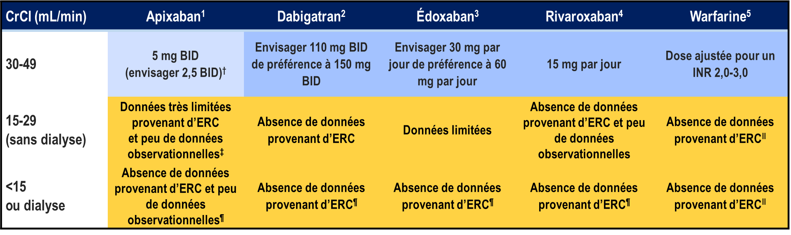
Données limitées sur les AOD chez les patients en FA atteints d’IRC avancée (stades 4-5)
Pfizer Canada Inc./BMS Canada. Eliquis (apixaban) Product Monograph, 2018.
Boehringer Ingelheim Canada Ltd. Pradaxa (dagbatran) Product Monograph. August 11, 2016.
Bayer Inc. Xarelto (rivaroxaban) Product Monograph. 2018.
Daiichi Sankyp Inc. Lixiana (edoxaban) Product Monograph. 2017.
Notes:
Notes du conférencier :
Les AOD sont au moins partiellement éliminés par les reins. Le dabigatran et l’edoxaban sont les AOD qui dépendent le plus de l’élimination rénale (~85% et 50%, respectivement),^{8, 9} alors que 27% et 33% d’apixaban et de rivaroxaban, respectivement, sont éliminés par voie rénale sous forme inchangée.

Slide 57
1
Les AOD sont-ils efficaces et sûrs chez les personnes âgées et fragiles?
Comment est-ce que je gère les AOD dans le contexte d’une insuffisance rénale chronique (IRC) avancée avec un TFGe < 30 ml/min/173m²?
2
3
Les AOD sont-ils efficaces pour prévenir l’AVC chez les patients pesant plus de 120 kg?
4
Devrais-je réduire la dose d’AOD en présence d’insuffisance hépatique?
5
Devrait-on interrompre temporairement les AOD avant l’implantation d’un stimulateur
Comment devrais-je prendre en charge une hémorragie grave ou menaçant la vie chez des patients sous AOD?
6

Slide 58
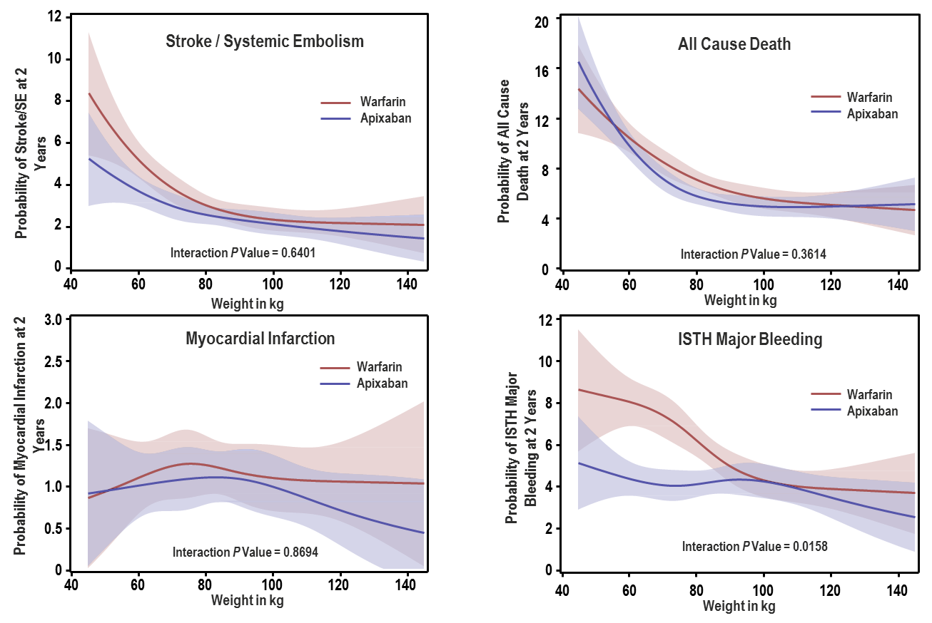
Résultats : Critères d’évaluation de l’efficacité et de l’innocuité de l’utilisation de l’apixaban vs la warfarine avec le poids comme variable continue
ISTH, International Society on Thrombosis and Haemostasis; SE, embolie systémique.
Hohnloser SH et al; Circulation. 2019;139:2292–2300
Notes:
Notes du conférencier :
Parmi les 18,139 patients recrutés dans l’étude ARISTOTLE dont le poids corporel et les données relatives au pronostic ont été enregistrés, 1985 (10,9%) patients étaient dans le groupe de faible poids corporel (≤60 kg), 15,172 (83,6%) étaient dans le groupe de poids corporel moyen (>60 à 120 kg) et 982 (5.4%) étaient dans le groupe de poids corporel élevé (>120 kg).
Dans l’ensemble, l’efficacité et l’innocuité de l’apixaban vs la warfarine semblent être similaires chez les patients dont le poids corporel est très élevé ou très bas comparativement à ceux n’ayant pas un poids corporel extrême.
L’apixaban a conservé sont avantage en matière d’efficacité pour l’AVC/ES par rapport à la warfarine pour les poids corporels extrêmes (≤ 60 kg et >120 kg) (en haut à gauche de cette diapositive).
La prévalence de l’infarctus du myocarde était similaire à celle avec la warfarine pour les patients ayant un faible poids corporel, mais elle était inférieure avec l’apixaban chez les patients ayant un poids corporel élevé (en bas à gauche de la diapositive)
La mortalité toutes causes était similaire avec l’apixaban et la warfarine, quel que soit le poids corporel (en haut à droite de la diapositive)
Les cas d’hémorragie majeure étaient moins élevés avec l’apixaban vs la warfarine, quel que soit le poids corporel, mais particulièrement chez les patients ayant un faible poids corporel (en bas à droite de la diapositive)

Slide 59
Y-a-t-il un paradoxe de l’obésité en ce qui concerne le pronostic en présence de FA?
Une revue systématique et une méta-analyse des études sur les anticoagulants oraux non antagonistes de la vitamine K
L’obésité est un facteur de risque de mort de toutes causes et de mort cardiovasculaire, mais malgré cela, une relation inverse entre le surpoids ou l’obésité et un meilleur pronostic cardiovasculaire a été observé dans des études de suivi à long terme. Ce phénomène, décrit comme le paradoxe de l’obésité, était également évident dans des cohortes atteintes de FA.
On a observé un paradoxe de l’obésité pour la mort cardiovasculaire et la mort de toutes causes dans les analyses de sous-groupes de cohortes provenant d’études randomisées. Cependant., des études observationnelles n’ont pas pu montrer cette relation. D’après la méta-analyse d’études sur les AOD, un paradoxe de l’obésité significatif a été constaté, avec des patients en surpoids et obèses qui ont rapporté un plus faible risque d’AVC/d’embolie systémique (rapport de cotes [OR], 0,75; intervalle de confiance à 95% [IC], 0,66–0,84 et OR, 0,62; IC à 95%, 0,54–0,70, respectivement).
En ce qui concerne l’hémorragie majeure, seuls les patients obèses présentaient un risque plus faible comparativement aux patients de poids normal (OR, 0,84; IC à 95%, 0,72–0,98).
On a constaté un effet thérapeutique significatif des AOD chez les patients de poids normal, pour l’AVC/l’embolie systémique (OR, 0,66; IC à 95%, 0,56–0,78) et pour l’hémorragie majeure (OR, 0,72; IC à 95%, 0,54–0,95). Le risque d’hémorragie majeur était moins élevé chez les patients en surpoids traités par des AOD (OR, 0,84; IC à 95%, 0,71–1,00).
Proietti M., et al; Volume: 48, Issue: 4, Pages: 857-866, 2017 DOI: (10.1161/STROKEAHA.116.015984)
Notes:
Notes du conférencier :
Résumé
Renseignements généraux et objectif —
L’obésité est un facteur de risque de mort de toutes causes et de mort cardiovasculaire et malgré cela, on a observé une relation inverse entre le surpoids ou l’obésité et un meilleur pronostic dans des études de suivi à long terme. On a constaté que ce phénomène, décrit comme un paradoxe de l’obésité, est également évident dans des cohortes atteintes de fibrillation auriculaire.
Méthodes—
Nous avons effectué une revue systématique de la relation entre l’indice de masse corporelle et des événements indésirables majeurs chez des patients atteints de fibrillation auriculaire. De plus, nous avons effectué une méta-analyse des études sur les anticoagulants oraux directs (AOD).
Résultats—
On a constaté un paradoxe de l’obésité pour la mort cardiovasculaire et la mort de toutes causes dans les analyses de sous-groupes de cohortes issues d’études randomisées. Cependant, les études observationnelles ne sont pas parvenues à démontrer cette relation. D’après la méta-analyse des études sur les AOD, un paradoxe de l’obésité significatif a été observé chez les patients en surpoids et obèses qui présentaient un plus faible risque d’AVC /d’événements emboliques systémiques (EES) (odds ratio [OR], 0,75; intervalle de confiance à 95% [IC], 0,66–0,84 et OR, 0,62; IC à 95%, 0,54–0,70, respectivement). Pour l’hémorragie majeure, seuls les patients obèses présentaient un plus faible risque comparativement aux patients ayant un poids normal (OR, 0,84; IC à 95%, 0,72–0,98). On a noté que les AOD avaient un effet thérapeutique significatif chez les patients ayant un poids normal, aussi bien pour l’AVC/les EES (OR, 0,66; IC à 95%, 0,56–0,78) que pour l’hémorragie majeure (OR, 0,72; IC à 95%, 0,54–0,95). Le risque d’hémorragie majeure était moins élevé chez les patients en surpoids traités avec des AOD (OR, 0,84; IC à 95%, 0,71–1,00).
Conclusions—
Il peut exister un paradoxe de l’obésité chez les patients atteints de fibrillation auriculaire, en particulier pour la mort cardiovasculaire. Un paradoxe de l’obésité était également évident pour l’AVC/les EES dans des études sur les AOD, avec un effet thérapeutique en faveur des AOD par rapport à la warfarine pour l’efficacité et l’innocuité, qui était significatif uniquement chez les patients ayant un poids normal.
Discussion
Notre revue systématique de la littérature semble suggérer un paradoxe de l’obésité chez les patients atteints de FA, en particulier pour la mort toutes causes et la mort cardiovasculaire, malgré la présence de comorbidités associées ou des traitements pharmacologiques plus intensifs. Ces observations semblent provenir en particulier de données issues d’analyses de sous-groupes dans des ERC. Et inversement, des études observationnelles pour lesquelles des analyses non ajustées ont été effectuées, tirent les mêmes conclusions, mais après ajustements statistiques, l’avantage des patients en surpoids et obèses est moins évident dans la plupart des études. Enfin, un paradoxe de l’obésité est évident pour l’AVC/les EES et l’hémorragie majeure dans des études randomisées sur les AOD utilisés pour la prévention de l’AVC dans la FA, avec un effet thérapeutique en faveur des AOD comparativement à la warfarine qui était significatif pour les patients ayant un poids normal.
Les publications sur le paradoxe de l’obésité ont progressivement augmenté au cours des dernières années, en particulier chez les patients atteints de maladies cardiovasculaires.⁴ Un meilleur pronostic, en termes de mort toutes causes et de mort cardiovasculaire, pour les patients en surpoids et obèses, a été rapporté chez les patients atteints d’hypertension, de coronaropathie, d’insuffisance cardiaque congestive et de maladie artérielle périphérique.⁶ De fait, notre revue systématique montre plusieurs études chez des patients atteints de FA dans lesquelles un paradoxe de l’obésité était évident. Ce phénomène était le plus évident dans des cohortes issues d’ERC, alors que dans des études observationnelles, les différences dans les événements indésirables n’étaient plus apparentes après ajustements statistiques pour les comorbidités associées chez les patients obèses, entraînant la prise en charge plus intense des facteurs de risque et donc de meilleurs résultats.^{11,22} T Les données d’études montrent que l’impact des catégories d’IMC a été atténué par un traitement anticoagulant fournissant un bon contrôle, ce qui suggère à nouveau que les traitements optimisés pourraient atténuer le paradoxe de l’obésité.^{12,14} De telles observations soulignent à nouveau la nécessité d’adopter une approche plus holistique pour la prise en charge de la FA, qui pourrait inclure le traitement des patients atteints de FA en surpoids et obèses.²⁶
Dans une méta-analyse récente d’études cliniques examinant la relation entre l’IMC, la FA et les résultats, utilisant des critères de sélection des études beaucoup plus rigoureux que dans notre revue systématique, Zhu et al²⁷ ont constaté qu’aucun risque accru significatif en termes de résultats était associé au surpoids et à l’obésité chez les patients atteints de FA. Même si les patients en surpoids avaient une tendance non significative à un risque réduit d’événements indésirables (rapport de risque, 0,91; IC à 95%, 0,80–1,04; P=0,18), les patients obèses présentaient un risque encore moins élevé d’AVC/d’EES comparativement aux patients ayant un poids normal (rapport de risque, 0,84; IC à 95%, 0,72–0,98; P=0,02). Cette constatation semble renforcée par notre analyse des études récentes sur les AOD, dans lesquelles le paradoxe de l’obésité était évident en ce qui concerne la prévalence de l’AVC/des EES. Un effet thérapeutique significatif en faveur des AOD a été constaté uniquement chez les patients ayant un poids normal et cet effet était non significatif chez les patients en surpoids et obèses. Dans toutes les autres études examinées, le paradoxe de l’obésité n’a pas été observé pour l’AVC et l’hémorragie majeure seuls. Dans toutes les autres études examinées, le paradoxe de l’obésité n’a presque jamais été observé pour l’AVC et l’hémorragie majeure seuls.
Chez les patients qui n’étaient pas atteints de FA, la relation entre les classes d’IMC et la présence d’un AVC était controversée. Dans une importante méta-analyse comprenant > 2 millions de patients, les catégories de patients en surpoids et obèses ont été associées à un risque accru d’AVC.²⁸ Inversement, les patients
en surpoids et obèses peuvent présenter un risque de mortalité moins élevé après un AVC, alors que les patients obèses présentent un risque moins élevé de réadmissions pour un AVC.²⁹
Plusieurs facteurs à prendre en considération peuvent expliquer la présence de ce paradoxe de l’obésité. Tout d’abord, l’équilibre entre la masse maigre et la masse grasse peut être pertinent, étant donné que plutôt que l’IMC lui-même, le risque d’événements indésirables pourrait être associé à un indice de masse maigre. Par exemple, chez les patients atteints de coronaropathie, le risque d’événements indésirables le plus important était principalement manifeste chez ceux ayant un faible indice de masse maigre comparativement à ceux ayant un indice de masse maigre élevé, malgré un IMC global élevé.³⁰
Un autre facteur qui peut partiellement expliquer le plus faible risque associé à un surpoids et à l’obésité pourrait être l’âge. Dans la plupart des études, les patients en surpoids et obèses étaient progressivement moins âgés comparativement aux sujets de poids normal. Dans la plupart des études dans lesquelles le paradoxe de l’obésité a été confirmé, la différence au niveau de l’âge entre les catégories était plus prononcée. La durée du suivi pourrait également déterminer la prévalence d’événements indésirables.³¹ Comme le montrent nos résultats, les études qui n’ont pas pu montrer un paradoxe de l’obésité avaient la plus longue durée de suivi. De plus, les études qui ne prenaient en considération que l’IMC initial n’examinaient pas les changements dans le temps ni les facteurs qui peuvent réduire ou modifier l’IMC, notamment l’activité physique et la santé cardiorespiratoire. En fait, cette dernière a été associée à un poids plus faible et à un risque moins élevé de développer une FA.^{9,10}
Il est nécessaire de prendre en considération certains facteurs pour les populations asiatiques. Un poids insuffisant est considéré comme un facteur de risque d’hémorragie plus élevé chez les patients asiatiques atteints de FA, entraînant des recommandations spécifiques.³² Dans notre revue systématique, nous n’avons pas vérifier cette perception, la catégorie de poids insuffisant n’étant pas associée à un risque accru d’hémorragie majeure, mais inversement étant associée à un risque accru de mort cardiovasculaire et de mort toutes causes. Le registre Fushimi sur la FA a rapporté que les patients atteints de FA ayant un faible poids corporel présentaient un risque plus élevé d’AVC/EES et de mort toutes causes, alors qu’aucun effet n’était évident pour l’hémorragie majeure.³³ Le risque de mortalité associé au surpoids a été confirmé dans la population générale.³⁴

Slide 60
Y-a-t-il un paradoxe de l’obésité en ce qui concerne le pronostic en présence de FA?
Il pourrait y avoir un paradoxe de l’obésité chez les patients atteints de FA, en particulier pour la mort toutes causes et la mort cardiovasculaire. Un paradoxe de l’obésité était également évident pour l’AVC/l’embolie systémique dans les études sur les AOD, avec un effet thérapeutique en faveur des AOD par rapport à la warfarine en termes d’efficacité et d’innocuité qui était significatif uniquement chez les patients ayant un poids normal.
Proietti M., et al; Volume: 48, Issue: 4, Pages: 857-866, 2017 DOI: (10.1161/STROKEAHA.116.015984)
Notes:
Notes du conférencier :
Résumé
Renseignements généraux et objectif —
L’obésité est un facteur de risque de mort de toutes causes et de mort cardiovasculaire et malgré cela, on a observé une relation inverse entre le surpoids ou l’obésité et un meilleur pronostic dans des études de suivi à long terme. On a constaté que ce phénomène, décrit comme un paradoxe de l’obésité, est également évident dans des cohortes atteintes de fibrillation auriculaire.
Méthodes—
Nous avons effectué une revue systématique de la relation entre l’indice de masse corporelle et des événements indésirables majeurs chez des patients atteints de fibrillation auriculaire. De plus, nous avons effectué une méta-analyse des études sur les anticoagulants oraux directs (AOD).
Résultats—
On a constaté un paradoxe de l’obésité pour la mort cardiovasculaire et la mort de toutes causes dans les analyses de sous-groupes de cohortes issues d’études randomisées. Cependant, les études observationnelles ne sont pas parvenues à démontrer cette relation. D’après la méta-analyse des études sur les AOD, un paradoxe de l’obésité significatif a été observé chez les patients en surpoids et obèses qui présentaient un plus faible risque d’AVC /d’événements emboliques systémiques (EES) (odds ratio [OR], 0,75; intervalle de confiance à 95% [IC], 0,66–0,84 et OR, 0,62; IC à 95%, 0,54–0,70, respectivement). Pour l’hémorragie majeure, seuls les patients obèses présentaient un plus faible risque comparativement aux patients ayant un poids normal (OR, 0,84; IC à 95%, 0,72–0,98). On a noté que les AOD avaient un effet thérapeutique significatif chez les patients ayant un poids normal, aussi bien pour l’AVC/les EES (OR, 0,66; IC à 95%, 0,56–0,78) que pour l’hémorragie majeure (OR, 0,72; IC à 95%, 0,54–0,95). Le risque d’hémorragie majeure était moins élevé chez les patients en surpoids traités avec des AOD (OR, 0,84; IC à 95%, 0,71–1,00).
Conclusions—
Il peut exister un paradoxe de l’obésité chez les patients atteints de fibrillation auriculaire, en particulier pour la mort cardiovasculaire. Un paradoxe de l’obésité était également évident pour l’AVC/les EES dans des études sur les AOD, avec un effet thérapeutique en faveur des AOD par rapport à la warfarine pour l’efficacité et l’innocuité, qui était significatif uniquement chez les patients ayant un poids normal.
Discussion
Notre revue systématique de la littérature semble suggérer un paradoxe de l’obésité chez les patients atteints de FA, en particulier pour la mort toutes causes et la mort cardiovasculaire, malgré la présence de comorbidités associées ou des traitements pharmacologiques plus intensifs. Ces observations semblent provenir en particulier de données issues d’analyses de sous-groupes dans des ERC. Et inversement, des études observationnelles pour lesquelles des analyses non ajustées ont été effectuées, tirent les mêmes conclusions, mais après ajustements statistiques, l’avantage des patients en surpoids et obèses est moins évident dans la plupart des études. Enfin, un paradoxe de l’obésité est évident pour l’AVC/les EES et l’hémorragie majeure dans des études randomisées sur les AOD utilisés pour la prévention de l’AVC dans la FA, avec un effet thérapeutique en faveur des AOD comparativement à la warfarine qui était significatif pour les patients ayant un poids normal.
Les publications sur le paradoxe de l’obésité ont progressivement augmenté au cours des dernières années, en particulier chez les patients atteints de maladies cardiovasculaires.⁴ Un meilleur pronostic, en termes de mort toutes causes et de mort cardiovasculaire, pour les patients en surpoids et obèses, a été rapporté chez les patients atteints d’hypertension, de coronaropathie, d’insuffisance cardiaque congestive et de maladie artérielle périphérique.⁶ De fait, notre revue systématique montre plusieurs études chez des patients atteints de FA dans lesquelles un paradoxe de l’obésité était évident. Ce phénomène était le plus évident dans des cohortes issues d’ERC, alors que dans des études observationnelles, les différences dans les événements indésirables n’étaient plus apparentes après ajustements statistiques pour les comorbidités associées chez les patients obèses, entraînant la prise en charge plus intense des facteurs de risque et donc de meilleurs résultats.^{11,22} T Les données d’études montrent que l’impact des catégories d’IMC a été atténué par un traitement anticoagulant fournissant un bon contrôle, ce qui suggère à nouveau que les traitements optimisés pourraient atténuer le paradoxe de l’obésité.^{12,14} De telles observations soulignent à nouveau la nécessité d’adopter une approche plus holistique pour la prise en charge de la FA, qui pourrait inclure le traitement des patients atteints de FA en surpoids et obèses.²⁶
Dans une méta-analyse récente d’études cliniques examinant la relation entre l’IMC, la FA et les résultats, utilisant des critères de sélection des études beaucoup plus rigoureux que dans notre revue systématique, Zhu et al²⁷ ont constaté qu’aucun risque accru significatif en termes de résultats était associé au surpoids et à l’obésité chez les patients atteints de FA. Même si les patients en surpoids avaient une tendance non significative à un risque réduit d’événements indésirables (rapport de risque, 0,91; IC à 95%, 0,80–1,04; P=0,18), les patients obèses présentaient un risque encore moins élevé d’AVC/d’EES comparativement aux patients ayant un poids normal (rapport de risque, 0,84; IC à 95%, 0,72–0,98; P=0,02). Cette constatation semble renforcée par notre analyse des études récentes sur les AOD, dans lesquelles le paradoxe de l’obésité était évident en ce qui concerne la prévalence de l’AVC/des EES. Un effet thérapeutique significatif en faveur des AOD a été constaté uniquement chez les patients ayant un poids normal et cet effet était non significatif chez les patients en surpoids et obèses. Dans toutes les autres études examinées, le paradoxe de l’obésité n’a pas été observé pour l’AVC et l’hémorragie majeure seuls. Dans toutes les autres études examinées, le paradoxe de l’obésité n’a presque jamais été observé pour l’AVC et l’hémorragie majeure seuls.
Chez les patients qui n’étaient pas atteints de FA, la relation entre les classes d’IMC et la présence d’un AVC était controversée. Dans une importante méta-analyse comprenant > 2 millions de patients, les catégories de patients en surpoids et obèses ont été associées à un risque accru d’AVC.²⁸ Inversement, les patients
en surpoids et obèses peuvent présenter un risque de mortalité moins élevé après un AVC, alors que les patients obèses présentent un risque moins élevé de réadmissions pour un AVC.²⁹
Plusieurs facteurs à prendre en considération peuvent expliquer la présence de ce paradoxe de l’obésité. Tout d’abord, l’équilibre entre la masse maigre et la masse grasse peut être pertinent, étant donné que plutôt que l’IMC lui-même, le risque d’événements indésirables pourrait être associé à un indice de masse maigre. Par exemple, chez les patients atteints de coronaropathie, le risque d’événements indésirables le plus important était principalement manifeste chez ceux ayant un faible indice de masse maigre comparativement à ceux ayant un indice de masse maigre élevé, malgré un IMC global élevé.³⁰
Un autre facteur qui peut partiellement expliquer le plus faible risque associé à un surpoids et à l’obésité pourrait être l’âge. Dans la plupart des études, les patients en surpoids et obèses étaient progressivement moins âgés comparativement aux sujets de poids normal. Dans la plupart des études dans lesquelles le paradoxe de l’obésité a été confirmé, la différence au niveau de l’âge entre les catégories était plus prononcée. La durée du suivi pourrait également déterminer la prévalence d’événements indésirables.³¹ Comme le montrent nos résultats, les études qui n’ont pas pu montrer un paradoxe de l’obésité avaient la plus longue durée de suivi. De plus, les études qui ne prenaient en considération que l’IMC initial n’examinaient pas les changements dans le temps ni les facteurs qui peuvent réduire ou modifier l’IMC, notamment l’activité physique et la santé cardiorespiratoire. En fait, cette dernière a été associée à un poids plus faible et à un risque moins élevé de développer une FA.^{9,10}
Il est nécessaire de prendre en considération certains facteurs pour les populations asiatiques. Un poids insuffisant est considéré comme un facteur de risque d’hémorragie plus élevé chez les patients asiatiques atteints de FA, entraînant des recommandations spécifiques.³² Dans notre revue systématique, nous n’avons pas vérifier cette perception, la catégorie de poids insuffisant n’étant pas associée à un risque accru d’hémorragie majeure, mais inversement étant associée à un risque accru de mort cardiovasculaire et de mort toutes causes. Le registre Fushimi sur la FA a rapporté que les patients atteints de FA ayant un faible poids corporel présentaient un risque plus élevé d’AVC/EES et de mort toutes causes, alors qu’aucun effet n’était évident pour l’hémorragie majeure.³³ Le risque de mortalité associé au surpoids a été confirmé dans la population générale.³⁴

Slide 61
1
Les AOD sont-ils efficaces et sûrs chez les personnes âgées et fragiles?
Comment est-ce que je gère les AOD dans le contexte d’une insuffisance rénale chronique (IRC) avancée avec un TFGe < 30 ml/min/173m²?
2
3
Les AOD sont-ils efficaces pour prévenir l’AVC chez les patients pesant plus de 120 kg?
4
Devrais-je réduire la dose d’AOD en présence d’insuffisance hépatique?
Devrait-on interrompre temporairement les AOD avant l’implantation d’un stimulateur cardiaque ou d’un défibrillateur?
5
Comment devrais-je prendre en charge une hémorragie grave ou menaçant la vie chez des patients sous AOD?
6

Slide 62
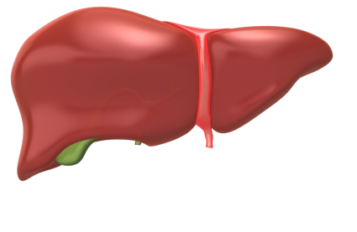

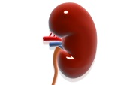






Caractéristiques pharmacocinétiques et principales voies de clairance des anticoagulants oraux directs
Warfarine
Apixaban
Dabigatran
0 % éliminé par voie rénale
25% éliminés par voie rénale
20% éliminés par voie hépatique
100 % éliminés par voie hépatique
75% éliminés par voie hépatique
Édoxaban
Rivaroxaban
80% éliminés par voie rénale
50% éliminés par voie hépatique
65% éliminés par voie hépatique
35% éliminés par voie rénale
50% éliminés par voie rénale
Dans cette figure, la taille du foie et des reins montre le degré de contribution de l’organe à la clairance de l’agent anticoagulant
Qamar A et al. Oral Anticoagulation in Patients with Liver Disease. J Am Coll Cardiol 2018;71:2162-2175
Notes:
Notes du conférencier :
Tous les AOD subissent un certain degré de métabolisme hépatique.
Toute diminution de la fonction hépatique pourrait avoir un impact sur l’effet de ces médicaments.

Slide 63
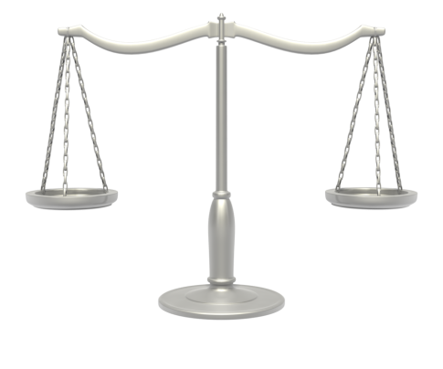
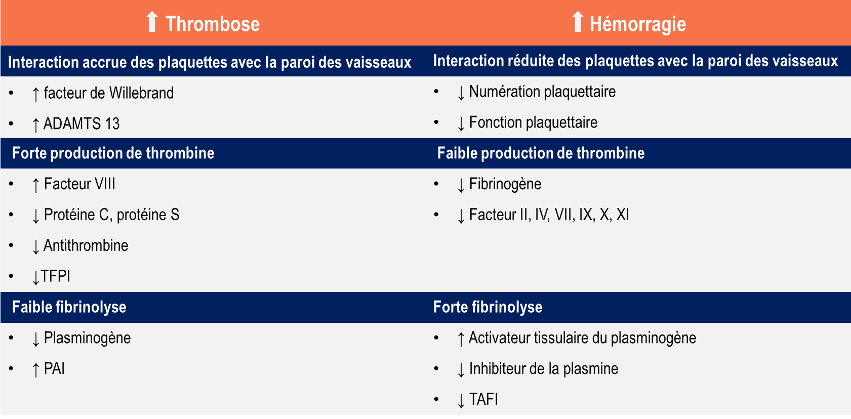
Mécanismes entraînant un taux accru de thrombose et d’hémorragie en présence d’une maladie hépatique
ADAMTS 13 ¼ une désintegrine et métalloprotéase avec thrombospondine de type 1 motif 13; PAI ¼ inhibiteur de l’activateur du plasminogène; TAFI ¼ inhibiteur de la fibrinolyse activé par la thrombine; TFPI ¼ inhibiteur de la voie du facteur tissulaire.
Qamar A et al. Oral Anticoagulation in Patients with Liver Disease. J Am Coll Cardiol 2018;71:2162-2175
Notes:
Notes du conférencier :
Les patients atteints d’insuffisance hépatique présentent un risque accru d’événements thrombotiques qui sont associés à un moins bon pronostic que les patients qui ont une fonction hépatique normale.
Ils peuvent également présenter un risque hémorragique accru par le biais de divers mécanismes, tel que nous l’avons décrit. Ce risque peut être aggravé par le métabolisme des AOD retardé dans ce contexte.

Slide 64
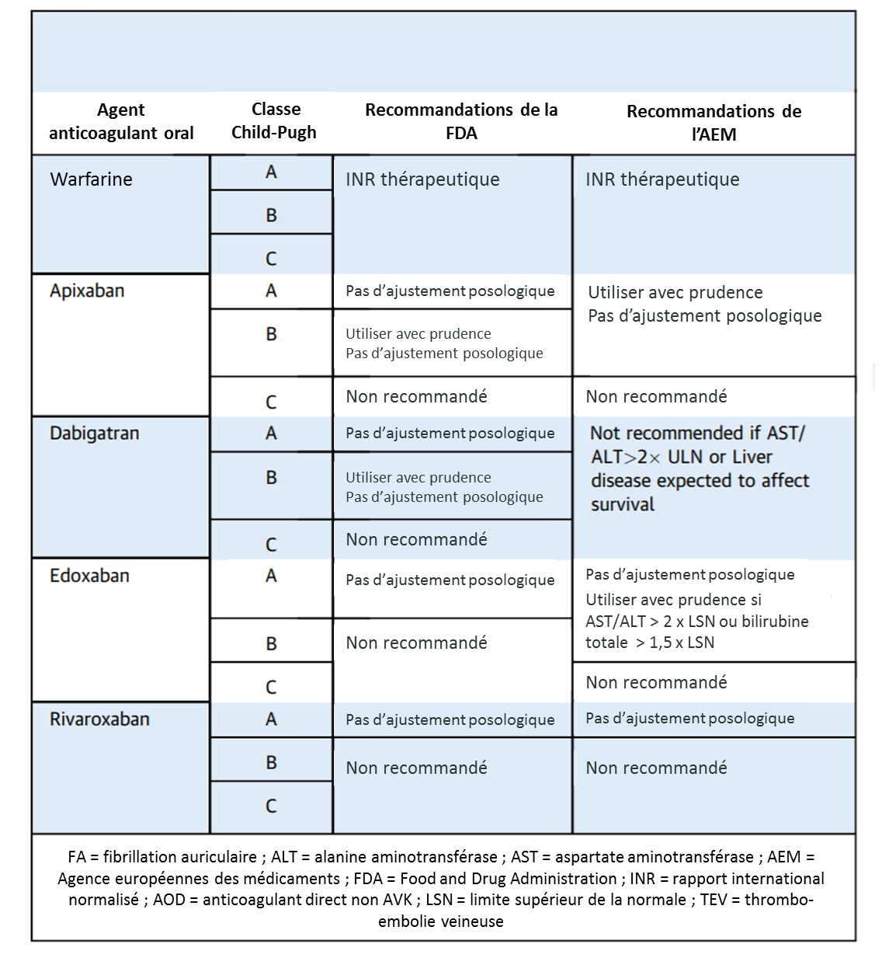
Résumé des recommandations de la FDA américaine et de l’Agence européenne des médicaments (AEM) pour l’utilisation de la warfarine et des AOD chez les patients atteints de FA ou de TEV sur la base de la gravité de la maladie hépatique sous-jacente
Qamar A et al. Oral Anticoagulation in Patients with Liver Disease. J Am Coll Cardiol 2018;71:2162-2175
Notes:
Notes du conférencier :
Contrairement aux lignes directrices sur l’utilisation des AOD dans l’insuffisance rénale, aucune des lignes directrices de pratique clinique offre actuellement une orientation sur l’utilisation de ces médicaments chez les patients atteints d’insuffisance hépatique.
Les données sur l’innocuité et l’efficacité des AOD chez les patients présentant une insuffisance hépatique se fondent principalement sur des études pharmacocinétiques, des rapports de cas et de petites études observationnelles.
Des études pharmacocinétiques chez des insuffisants hépatiques ont été réalisées pour tous les AOD actuellement approuvés.
Le score de Child-Pugh utilise la présence d’anomalies cliniques (encéphalopathie, ascites) et biochimiques (albumine, bilirubine, INR, PT) pour classifier les insuffisances hépatiques. La classification de Child-Pugh A, B et C correspond à une dysfonction hépatique légère, modérée et sévère et à un pronostic équivalent, respectivement.

Slide 65
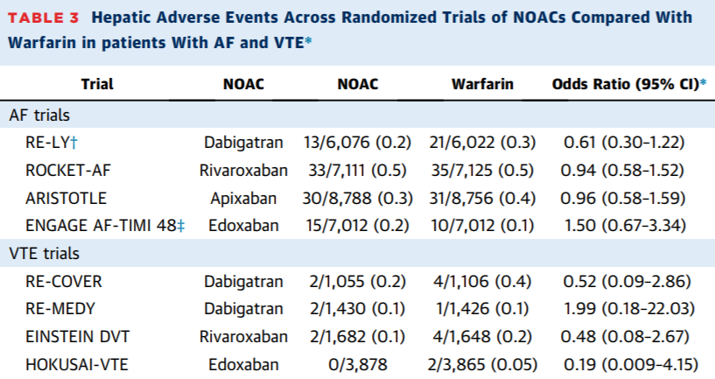
Événements hépatiques indésirables dans toutes les études randomisées utilisant des AOD comparativement à la warfarine chez des patients atteints de FA et de TEV*
Trial: Étude; NOAC: AOD; Warfarin: Warfarine Odds Ration (95% CI): Rapport de cotes (IC à 95 %)
AF trials: Études sur la FA; VTE trials Études sur la TEV
Qamar A et al. Oral Anticoagulation in Patients with Liver Disease. J Am Coll Cardiol 2018;71:2162-2175
Notes:
Notes du conférencier :
Aucun signe d’hépatotoxicité n’a été observé avec les AOD dans les études cliniques prospectives comparativement à la warfarine.
Étant donné que les lésions du foie induites par les médicaments sont une complication rare qui peut nécessiter un traitement de plus longue durée pour se manifester (p. ex. le ximélagatran) , une surveillance annuelle post-marketing dans la vie réelle est recommandée par certains organismes réglementaires pour les patients recevant un traitement à long terme par un AOD.
Les données post-marketing disponibles actuellement pour les patients traités par un AOD atteints ou non d’une insuffisance hépatique préexistante sont rassurantes et n’indiquent pas de signes d’hépatotoxicité associé à l’utilisation à long terme de ces médicaments.
Les valeurs sont n/N (%) sauf indication contraire. *Les événements hépatiques indésirables étaient définis comme un taux d’alanine aminotransférase ou d’aspartate aminotransférase > 3 fois la limite supérieure de la normale et un taux de bilirubine totale >2 fois la limite supérieure de la normale. Tous sont p > 0,20. †Ces données s’appliquent au dabigatran 150 mg deux fois par jour. ‡Ces données s’appliquent à la dose élevée d’édoxaban. ARISTOTLE : Apixaban for Reduction In STroke and Other ThromboemboLic Events in atrial fibrillation; EINSTEIN DVT : Oral Direct Factor Xa Inhibitor Rivaroxaban in Patients With Acute Symptomatic Deep-Vein Thrombosis; ENGAGE AF-TIMI 48 : Effective Anticoagulation With Factor Xa Next Generation in Atrial Fibrillation-Thrombolysis In Myocardial Infarction Study 48; HOKUSAI-VTE : Comparative Investigation of Low Molecular Weight (LMW) Heparin/Edoxaban Tosylate (DU176b) Versus (LMW) Heparin/Warfarin in the Treatment of Symptomatic Deep-Vein Blood Clots and/or Lung Blood Clots; RE-COVER : Efficacy and Safety of Dabigatran Compared to Warfarin for 6 Month Treatment of Acute Symptomatic Venous Thromboembolism; RE-LY : Randomized Evaluation of Long-term Anticoagulation Therapy; ROCKET-AF : Rivaroxaban Once Daily Oral Direct Factor Xa Inhibition Compared with Vitamin K Antagonism for Prevention of Stroke and Embolism Trial in Atrial Fibrillation; CI : intervalle de confiance

Slide 66
1
Les AOD sont-ils efficaces et sûrs chez les personnes âgées et fragiles?
Comment est-ce que je gère les AOD dans le contexte d’une insuffisance rénale chronique (IRC) avancée avec un TFGe < 30 ml/min/173m²?
2
3
Les AOD sont-ils efficaces pour prévenir l’AVC chez les patients pesant plus de 120 kg?
4
Devrais-je réduire la dose d’AOD en présence d’insuffisance hépatique?
Devrait-on interrompre temporairement les AOD avant l’implantation d’un stimulateur cardiaque ou d’un défibrillateur?
5
Comment devrais-je prendre en charge une hémorragie grave ou menaçant la vie chez des patients sous AOD?
6

Slide 67
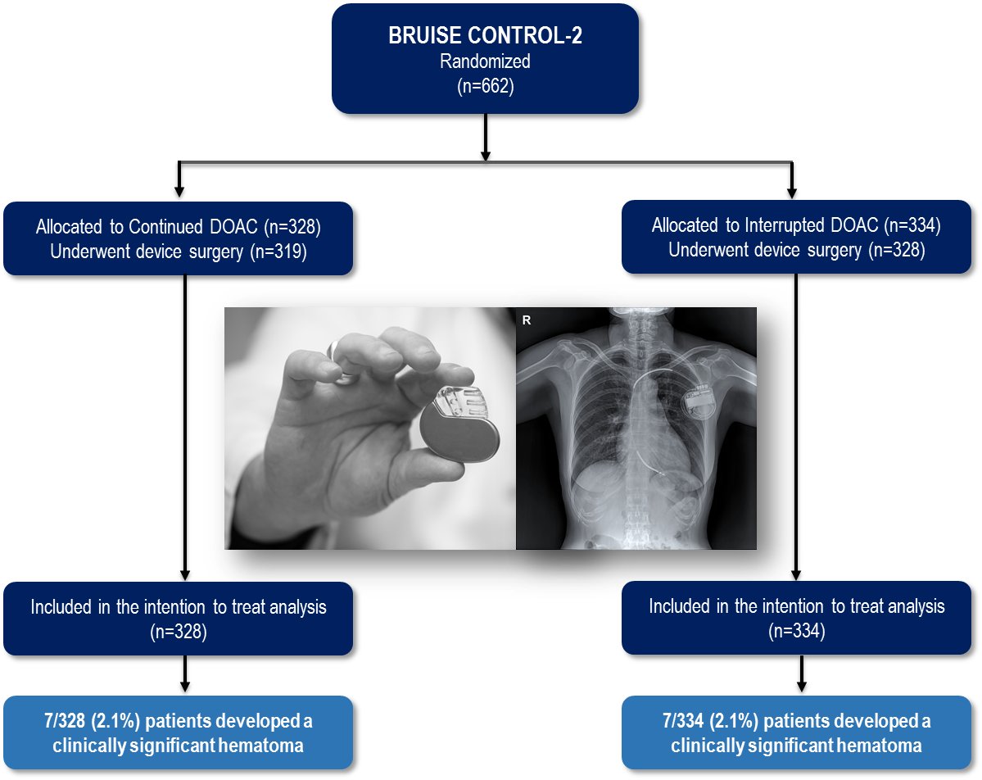
Anticoagulants oraux directs administrés de façon continue vs interrompus au moment de la chirurgie d’implantation du dispositif, chez des patients présentant un risque modéré ou élevé d’événements thrombo-emboliques artériels (BRUISE CONTROL-2)
BRUISE-CONTROL-2
Randomisée
(n = 662)
Inclus dans l’analyse de l’intention de traiter
(n = 328)
Inclus dans l’analyse de l’intention de traiter
(n = 334)
7/328 (2,1 %) patients ont développé un hématome cliniquement significatif
7/334 (2,1 %) patients ont développé un hématome cliniquement significatif
Birnie DH et al.; European Heart Journal, Volume 39, Issue 44, 21 November 2018, Pages 3973–3979, https://doi.org/10.1093/eurheartj/ehy413
Notes:
Notes du conférencier :
Critère d’évaluation principal : un hématome cliniquement significatif (HCS) était défini comme :
1. Hématome nécessitant une nouvelle intervention ou
2. Hématome entraînant la prolongation de l’hospitalisation ou
3. Hématome nécessitant l’interruption de l’anticoagulation
Résumé
Objectifs
Les lignes directrices recommandent de continuer la warfarine plutôt que d’utiliser un relais héparine pour la chirurgie d’implantation d’un stimulateur cardiaque et d’un défibrillateur, après que l’étude BRUISE CONTROL ait démontré une réduction de 80% des hématomes sous-cutanés dus à l’implantation d’un dispositif avec cette approche. Cependant, des anticoagulants oraux directs (AOD) sont maintenant utilisés pour traiter la majorité des patients atteints de fibrillation auriculaire. Nous avons cherché à comprendre la meilleure stratégie pour gérer les AOD au moment de l’implantation du dispositif et nous avons émis spécifiquement l’hypothèse que l’implantation d’un dispositif sans interrompre les AOD entraînerait un taux réduit d’hématomes.
Méthodologie et résultats
Nous avons réparti au hasard des patients atteints de fibrillation auriculaire et ayant un score CHA₂DS₂-VASc ≥ 2, à un traitement continu vs un traitement interrompu par un AOD (dabigatran, rivaroxaban ou apixaban). Le critère principal a été évalué à l’insu, un hématome sous-cutané cliniquement significatif dû à l’implantation d’un dispositif : entraînant une nouvelle intervention, l’interruption de l’anticoagulation ou la prolongation du séjour à l’hôpital. Dans le groupe de traitement continu, le temps médian entre les doses d’AOD avant et après l’intervention était de 12 heures. Dans le groupe de traitement interrompu, le temps médian était de 72 heures. Un hématome cliniquement significatif est survenu chez 7 des 328 (2,1%; IC à 95%, 0,9–4,3) patients dans le groupe de traitement continu par un AOD et chez 7 des 334 (2,1%; IC À 95% 0,9–4,3) patients dans le groupe de traitement interrompu (P = 0,97). Les complications étaient rares et comprenaient un cas d’AVC et un cas d’épanchement péricardique symptomatique dans chaque groupe.
Conclusions
Ces résultats suggèrent que selon le scénario clinique, l’une ou l’autre des stratégies thérapeutiques (traitement continu par un AOD ou traitement interrompu par un AOD) pourrait être raisonnable, du moins pour les patients ayant des caractéristiques similaires à ceux recrutés dans notre étude.

Slide 68
Anticoagulants oraux directs administrés de façon continue vs interrompus au moment de la chirurgie d’implantation du dispositif, chez des patients présentant un risque modéré ou élevé d’événements thrombo-emboliques artériels (BRUISE CONTROL-2)
BRUISE-CONTROL-2
Randomisée
(n = 662)
Résumé en une phrase :
Cette étude clinique importante a révélé que l’implantation chirurgicale d’un stimulateur cardiaque et d’un défibrillateur en continuant ou en interrompant le traitement par un AOD est associée à un faible risque d’hématome important sous la plaie. Ces résultats suggèrent que selon le scénario clinique, les deux stratégies de prise en charge (continuation de l’AOD ou interruption de l’AOD) peuvent être raisonnable.
Inclus dans l’analyse de l’intention de traiter
(n = 328)
Inclus dans l’analyse de l’intention de traiter
(n = 334)
7/328 (2,1 %) patients ont développé un hématome cliniquement significatif
7/334 (2,1 %) patients ont développé un hématome cliniquement significatif
Birnie DH et al.; European Heart Journal, Volume 39, Issue 44, 21 November 2018, Pages 3973–3979, https://doi.org/10.1093/eurheartj/ehy413
Notes:
Notes du conférencier :
Critère d’évaluation principal : un hématome cliniquement significatif (HCS) était défini comme :
1. Hématome nécessitant une nouvelle intervention ou
2. Hématome entraînant la prolongation de l’hospitalisation ou
3. Hématome nécessitant l’interruption de l’anticoagulation
Résumé
Objectifs
Les lignes directrices recommandent de continuer la warfarine plutôt que d’utiliser un relais héparine pour la chirurgie d’implantation d’un stimulateur cardiaque et d’un défibrillateur, après que l’étude BRUISE CONTROL ait démontré une réduction de 80% des hématomes sous-cutanés dus à l’implantation d’un dispositif avec cette approche. Cependant, des anticoagulants oraux directs (AOD) sont maintenant utilisés pour traiter la majorité des patients atteints de fibrillation auriculaire. Nous avons cherché à comprendre la meilleure stratégie pour gérer les AOD au moment de l’implantation du dispositif et nous avons émis spécifiquement l’hypothèse que l’implantation d’un dispositif sans interrompre les AOD entraînerait un taux réduit d’hématomes.
Méthodologie et résultats
Nous avons réparti au hasard des patients atteints de fibrillation auriculaire et ayant un score CHA₂DS₂-VASc ≥ 2, à un traitement continu vs un traitement interrompu par un AOD (dabigatran, rivaroxaban ou apixaban). Le critère principal a été évalué à l’insu, un hématome sous-cutané cliniquement significatif dû à l’implantation d’un dispositif : entraînant une nouvelle intervention, l’interruption de l’anticoagulation ou la prolongation du séjour à l’hôpital. Dans le groupe de traitement continu, le temps médian entre les doses d’AOD avant et après l’intervention était de 12 heures. Dans le groupe de traitement interrompu, le temps médian était de 72 heures. Un hématome cliniquement significatif est survenu chez 7 des 328 (2,1%; IC à 95%, 0,9–4,3) patients dans le groupe de traitement continu par un AOD et chez 7 des 334 (2,1%; IC À 95% 0,9–4,3) patients dans le groupe de traitement interrompu (P = 0,97). Les complications étaient rares et comprenaient un cas d’AVC et un cas d’épanchement péricardique symptomatique dans chaque groupe.
Conclusions
Ces résultats suggèrent que selon le scénario clinique, l’une ou l’autre des stratégies thérapeutiques (traitement continu par un AOD ou traitement interrompu par un AOD) pourrait être raisonnable, du moins pour les patients ayant des caractéristiques similaires à ceux recrutés dans notre étude.

Slide 69
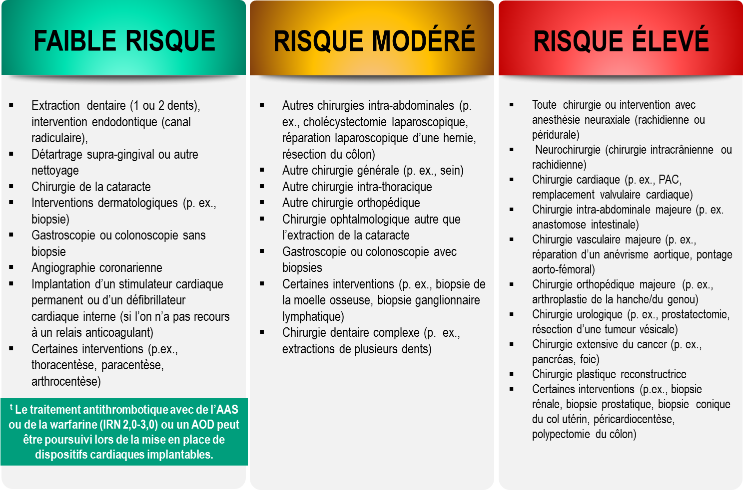
Risques hémorragiques pour les interventions invasives / chirurgicales
CCS AF Guidelines. Can J Cardiol. 2016; 32: 1170-1185
Thrombosis Canada Clinical Guide. Warfarin: Peri-Operative Management. www.thrombosiscanada.ca
BRUISE-CONTROL 2 – Presented at the AHA Scientific Sessions, Anaheim CA - Nov 2017
Notes:
Notes du conférencier :
Recommandation du Comité directeur : Les médecins devraient tenir compte non seulement du risque hémorragique associé à une intervention, mais également des comorbidités qui peuvent exacerber ce risque (p. ex., âge avancé, insuffisance rénale ou hépatique).
De nombreuses interventions invasives et chirurgicales ne sont associées qu’à un très faible ou faible risque hémorragique – le traitement par des AOD peut être interrompu brièvement ou même poursuivi sans interruption durant ces interventions comme cela sera examiné dans le cas 2.
Le traitement antithrombotique avec la warfarine mais non avec un AOD peut être poursuivi sans danger avant/après l’implantation d’un stimulateur cardiaque ou d’un DAI.
Il n’est jamais nécessaire d’administrer de l’héparine sous-cutanée en relais des AOD avant, pendant et après une intervention invasive ou chirurgicale en raison de leur courte durée d’action
RÉFÉRENCES :
Douketis JD, Spyropoulos AC, Spencer FA, et al. Perioperative management of antithrombotic therapy: Antithrombotic Therapy and Prevention of Thrombosis, 9th ed: American College of Chest Physicians Evidence-Based Clinical Practice Guidelines. Chest. 2012;141(2 Suppl):e326S - 50S.
Verma A, Cairns JA, Mitchell LB, et al. 2014 focused update of the Canadian Cardiovascular Society
Guidelines for the management of atrial fibrillation. Can J Cardiol. 2014;30(10):1114-1130.
Horlocker TT, Wedel DJ, Rowlingson JC, et al. Regional anesthesia in the patient receiving antithrombotic or thrombolytic therapy: American Society of Regional Anesthesia and Pain Medicine Evidence-Based Guidelines (Third Edition). Reg Anesth Pain Med. 2010;35(1):64-101.
XARELTO-PM-ENG-10JUL2014-172618.pdf. http://www.bayer.ca/files/XARELTO-PM-ENG-10JUL2014-
172618.pdf? Accessed 11 Nov 2014
Pfizer Canada Inc Eliquis Product Monograph. http://www.pfizer.ca/en/our_products/products/monograph/313. Accessed 11 Nov 2014
Boehringer Ingelheim Canada Ltd. (2014) Pradaxa Product Monograph. http://www.boehringer- ingelheim.ca/content/dam/internet/opu/ca_EN/documents/humanhealth/product_monograph/Prad axaPMEN.pdf. Accessed 11 Nov 2014
Thrombosis Canada. http://thrombosiscanada.ca/

Slide 70
1
Les AOD sont-ils efficaces et sûrs chez les personnes âgées et fragiles?
2
Comment est-ce que je gère les AOD dans le contexte d’une insuffisance rénale chronique (IRC) avancée avec un TFGe < 30 ml/min/173m²?
3
Les AOD sont-ils efficaces pour prévenir l’AVC chez les patients pesant plus de 120 kg?
4
Devrais-je réduire la dose d’AOD en présence d’insuffisance hépatique?
Devrait-on interrompre temporairement les AOD avant l’implantation d’un stimulateur cardiaque ou d’un défibrillateur?
5
Comment devrais-je prendre en charge une hémorragie grave ou menaçant la vie chez des patients sous AOD?
6

Slide 71
Traitement d’une hémorragie majeure sous AOD - Principes de base
Réanimer (Hydratation IV, oxygène)
Identifier la source d’hémorragie et la maîtriser (tamponnement, compression, cautérisation)
Arrêter l’AOD (vs risque de thrombose)
Transfuser les produits sanguins appropriés (concentré de globules rouges, plaquettes, plasma) Charbon activé, lavage gastrique
Si l’on suspecte une surdose dans les 2 à 3 heures précédentes
Hémodialyse
Dabigatran, en raison de sa faible liaison aux protéines (35%)
Tomaselli GF, Mahaffey KW, Cuker A, et al. 2017 ACC Expert Consensus Decision Pathway on Management of Bleeding in Patients on Oral Anticoagulants: A Report of the American College of Cardiology Task Force on Expert Consensus Decision Pathways. J Am Coll Cardiol 2017;Dec 1
Notes:
Notes du conférencier :

Slide 72
Traitement d’une hémorragie majeure sous AOD - Principes de base agents hémostatiques
Agents antifibrinolytiques
Acide aminocaproïque (Amicar™)
Acide tranexamique (Cyclokapron™)
Agents prothrombotiques (avec un risque de causer une thrombose…)
CCP (Octaplex™, Beriplex™)
CCPa (FEIBA™)
rFVIIa (NovoSeven™, Niastase™)
Cryoprécipité
Desmopressine (DDAVP)
Plasma frais congelé (PFC)
Tomaselli GF, Mahaffey KW, Cuker A, et al. 2017 ACC Expert Consensus Decision Pathway on Management of Bleeding in Patients on Oral Anticoagulants: A Report of the American College of Cardiology Task Force on Expert Consensus Decision Pathways. J Am Coll Cardiol 2017;Dec 1
Notes:
Notes du conférencier :

Slide 73
Traitement d’une hémorragie majeure sous AOD – Agents d’inversion (Antidotes)
Circonstances dans lesquelles un antidote peut être utile :
Polytraumatisme
AVC nécessitant une thrombolyse
Chirurgie urgente
Surdose
Idarucizumab (Praxbind™)
Fragment d’anticorps humanisé (FAB)
Élimine le dabigatran de la circulation
Dosage : 5 g
TT normalisé en 15 minutes (ne jamais administrer si le TT est déjà normal…)
5 % d’événements thrombotiques rapportés à un mois
Andaxanet Alfa (AndexXa™)
Facteur Xa (leurre) avec la séquestration de tout anti-Xa dans la circulation (Rivaroxaban – Apixaban – Édoxaban)
Approuvé par la FDA en mai 2018 mais pas encore par Santé Canada…
Tomaselli GF, Mahaffey KW, Cuker A, et al. 2017 ACC Expert Consensus Decision Pathway on Management of Bleeding in Patients on Oral Anticoagulants: A Report of the American College of Cardiology Task Force on Expert Consensus Decision Pathways. J Am Coll Cardiol 2017;Dec 1
Notes:
Notes du conférencier :

